Slide 1
加油站安全质量检查月报
2021年4月
2026年09月

Slide 2
一、总体情况
二、检查发现
三、问题分析
四、工作建议

Slide 3
一、总体情况
（一）四不两直现场检查方面
2026年09月，对5个管理片区、5个合资公司开展现场检查，共计检查加油站19座，发现问题71项，站均问题3.7个。各管理片区及合资公司问题数量如下：奉贤片区1个站点，共1项，占比1.4%；松金片区2个站点，共10项，占比14.1%；嘉青片区2个站点，共4项，占比5.6%；南汇片区1个站点，共1项，占比1.4%；崇明片区3个站点，共7项，占比9.9%；中油农工商3个站点，共16项，占比22.5%；中油奉贤3个站点，共17项，占比23.9；中油浦江1个站点，共1项，占比1.4%；中油申能2个站点，共11项，占比15.5%；中油同盛1个站点，共3项，占比4.2%

Slide 4
一、总体情况
（二）视频扫站方面
2026年09月，对8个管理片区、3个合资公司开展视频扫站检查，共计检查加油站119座，发现问题201项，站均问题1.7个。各管理片区及合资公司问题数量如下：浦东片区15个站点，共25项，占比12.4%；闵普徐片区12个站点，共22项，占比10.9%；松金片区20个站点，共32项，占比15.9%；嘉青片区10个站点，共15项，占比7.5%；南汇片区11个站点，共18项，占比9.0%；宝静片区10个站点，共16项，占比8.0%；奉贤片区15个站点，共25项，占比12.4%；崇明片区15个站点，共33项，占比16.4%；中油奉贤8个站点，共10项，占比5.0%；中油康桥1个站点，共3项，占比1.5%；中油同盛2个站点，共2项，占比1.0%。

Slide 5
一、总体情况
典型问题
二、检查发现
发现问题
三、问题分析
四、工作建议

Slide 6
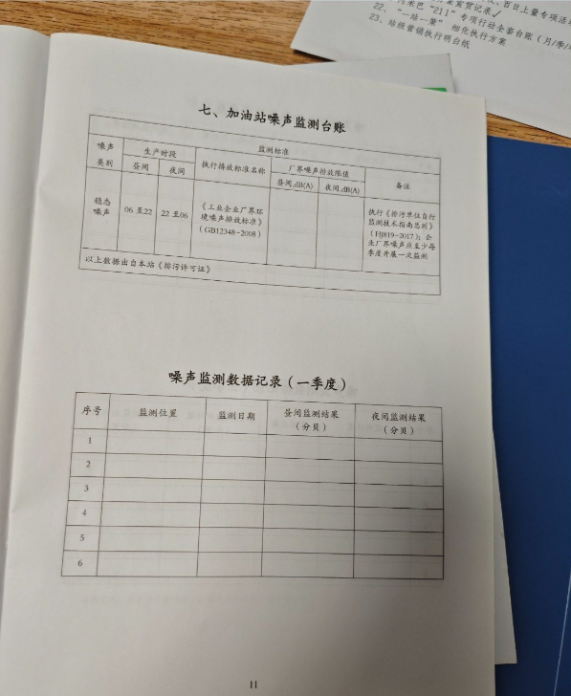
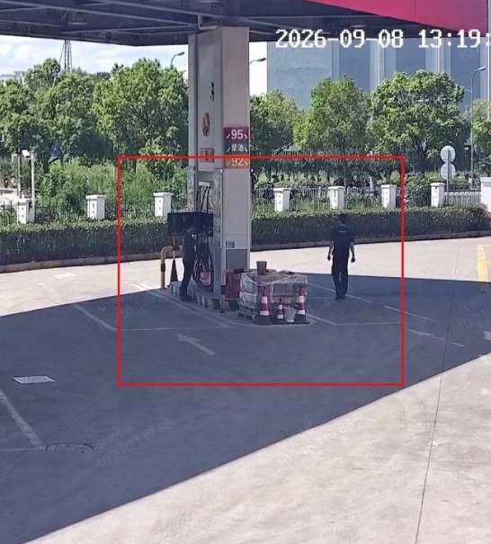
二、检查发现-典型问题
现场巡查典型问题：
视频巡查典型问题：
奉贤第六加油站
环保设施配置合规，并建立相应台账，内容完整准确：环保台账无一二季度噪音监测数据。
9月视频扫站巡查过程中，发现员工打开加油机、自检、开启卸油口、打开计量井未放置围栏或消防用具，总计出现72次

Slide 7
一、总体情况
典型问题
二、检查发现
发现问题
三、问题分析
四、工作建议

Slide 8
二、检查发现-发现问题（现场）
本月检查共发现现场问题71项：
设备设施类问题：44项，占比61.97%；
其他隐患类问题：11项，占比15.49%；
污染防治类问题：6项，占比8.45% ；
风险隐患类问题：6项，占比8.45%；
能力培训和意识类问题：4项， 占比5.63%

Slide 9
二、检查发现-发现问题（视频）
本月检查共发现视频问题201项：
设备维修作业问题：89项，占比44.28%；
卸油作业问题：73项，占比36.32%；
现场加油作业问题：15项，占比6.47%；
其他隐患类问题：11项，占比5.47%；
油品质量控制问题：15项，占比7.46%。

Slide 10
一、总体情况
二、检查发现
三、问题分析
四、工作建议

Slide 11
三、问题分析-现场重点问题
占比较高问题分析（设备设施类44项问题）
问题分布：如右图所示，设备设施类问题主要集中在加油机及相关设施（6项）、操作井（11项）、油罐区其他相关设备设施（4项）、配发电（11项）、卸油区静电接地释放设施（5项）、通气管（3项）、卸油口（2项）、罩棚及相关设备设施（1项）、出入口设施（1项）九个方面。
产生原因：
（1）一线人员设备专业素养不足，对防雷接地、防爆封堵、油罐管线标识等规范要求的领会和运用不够，日常巡查保养时执行标准不严。
（2）场站设备的例行巡检和养护常停留在表面，锈蚀、积水、器材缺失等风险未能及时被发现和整改，同类低老坏问问题屡禁不止。
（3）设备档案与器具管控尚有盲点，设备验收、周期校验、更新替换的闭环管理不健全，历史遗留缺陷难以彻底解决。

Slide 12
三、问题分析-视频重点问题
占比较高问题分析（设备检维修作业类问题89项、卸油作业类问题73项）
问题分布：如右图所示，设备检维修作业类问题主要集中在消防器材、隔离警示装置摆放不规范（76项）、操作与着装规范（11项）；卸油作业类问题主要集中在连接管线顺序不规范（28项）、卸前应急准备（25项）、操作与着装规范（13项）。
产生原因：
（1）一线人员对油品接卸及设备检修维护环节的安全规范理解不深、把握不准，静电接地、质量验收、卸油流程、作业安全等重点常被压缩变通或执行走形，导致现场惯性违规频发。
（2）场站在日常运行维护和作业监管方面仍有薄弱环节，接卸区域设备设施保养与检修落实不力，相似风险长期未被系统排查、彻底消除。

Slide 13

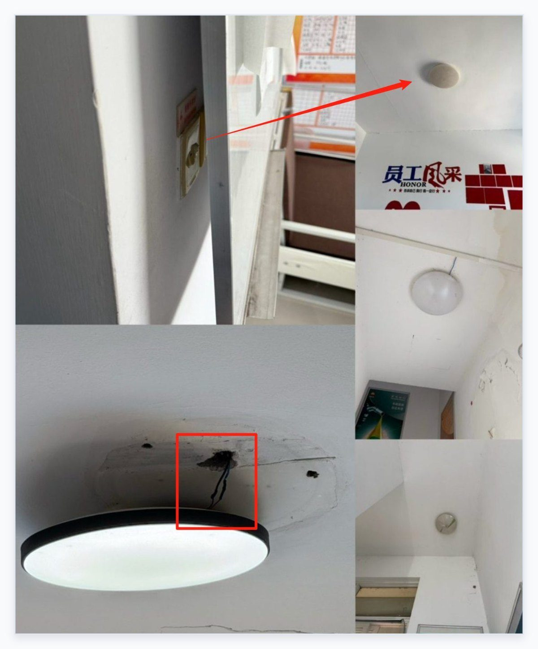
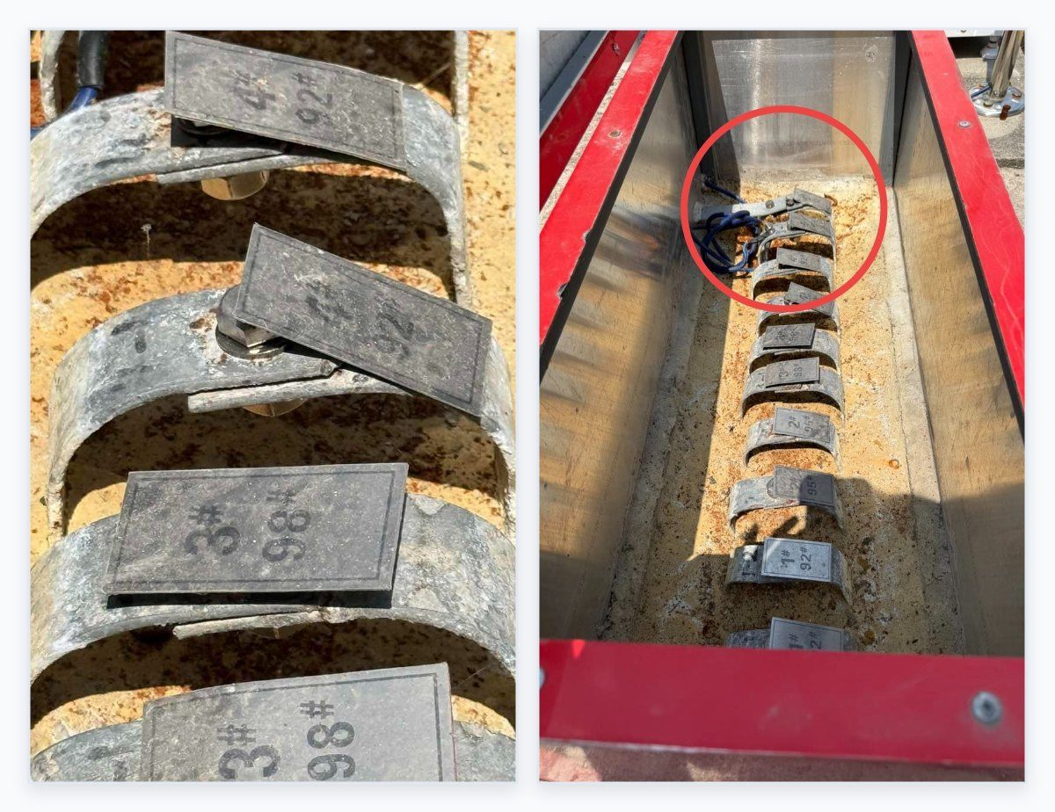
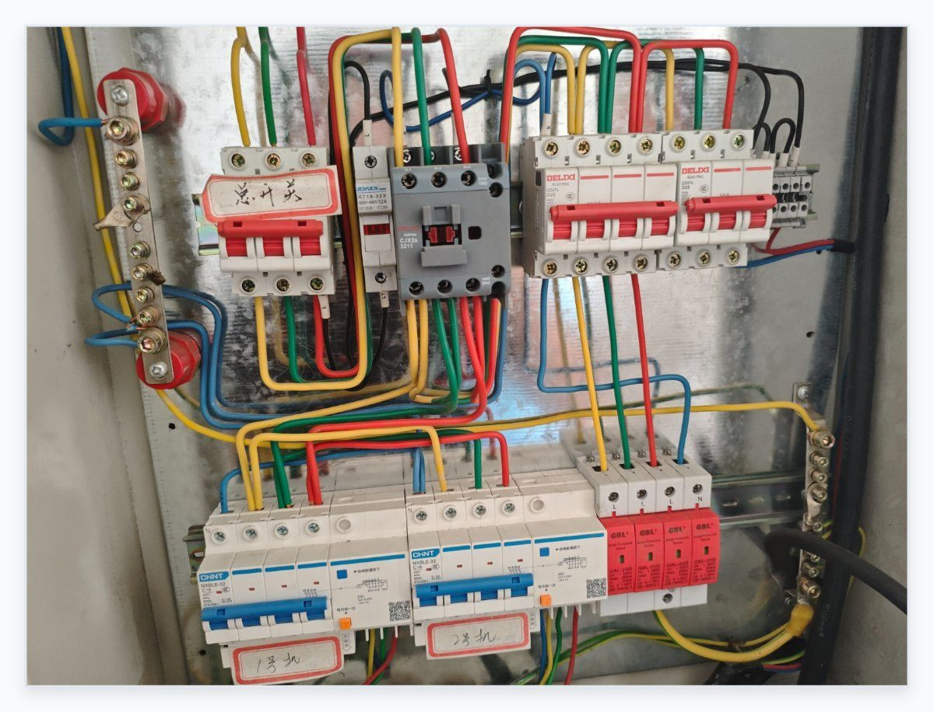
二、检查发现-现场重点问题
1.月度重点工作类问题
本月重点工作是电气隐患排查，主要问题集中在照明灯不亮、房间内电线裸露、静电接地装置不规范、安全警示标识缺失方面。
会议室有一个灯不亮，走道处有2个灯不亮，2楼最内侧房间的灯电线裸露。
金山第三加油站
静电接地检测箱内搭接不规范，搭接长度少于宽度的两倍，且未用两个螺丝固定。
农工商加油站
配电柜外侧缺少安全警示标识。
长圳加油站
规范要求：1. 静电接地装置完好，接地线无脱落、无松动；2. 柜内开关、控件、插座等元件完好、标识清晰。

Slide 14
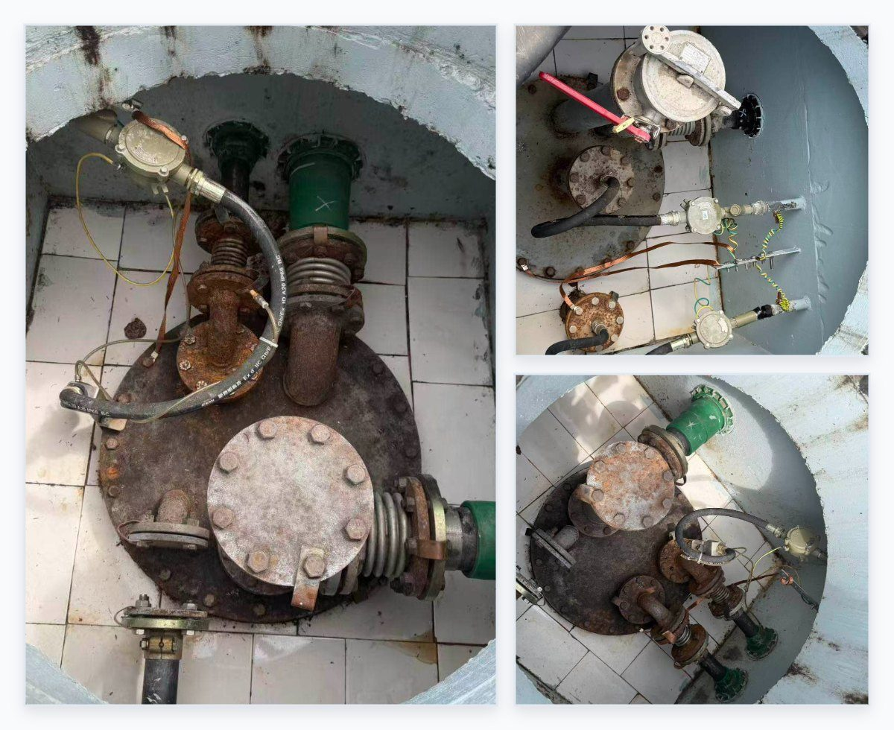
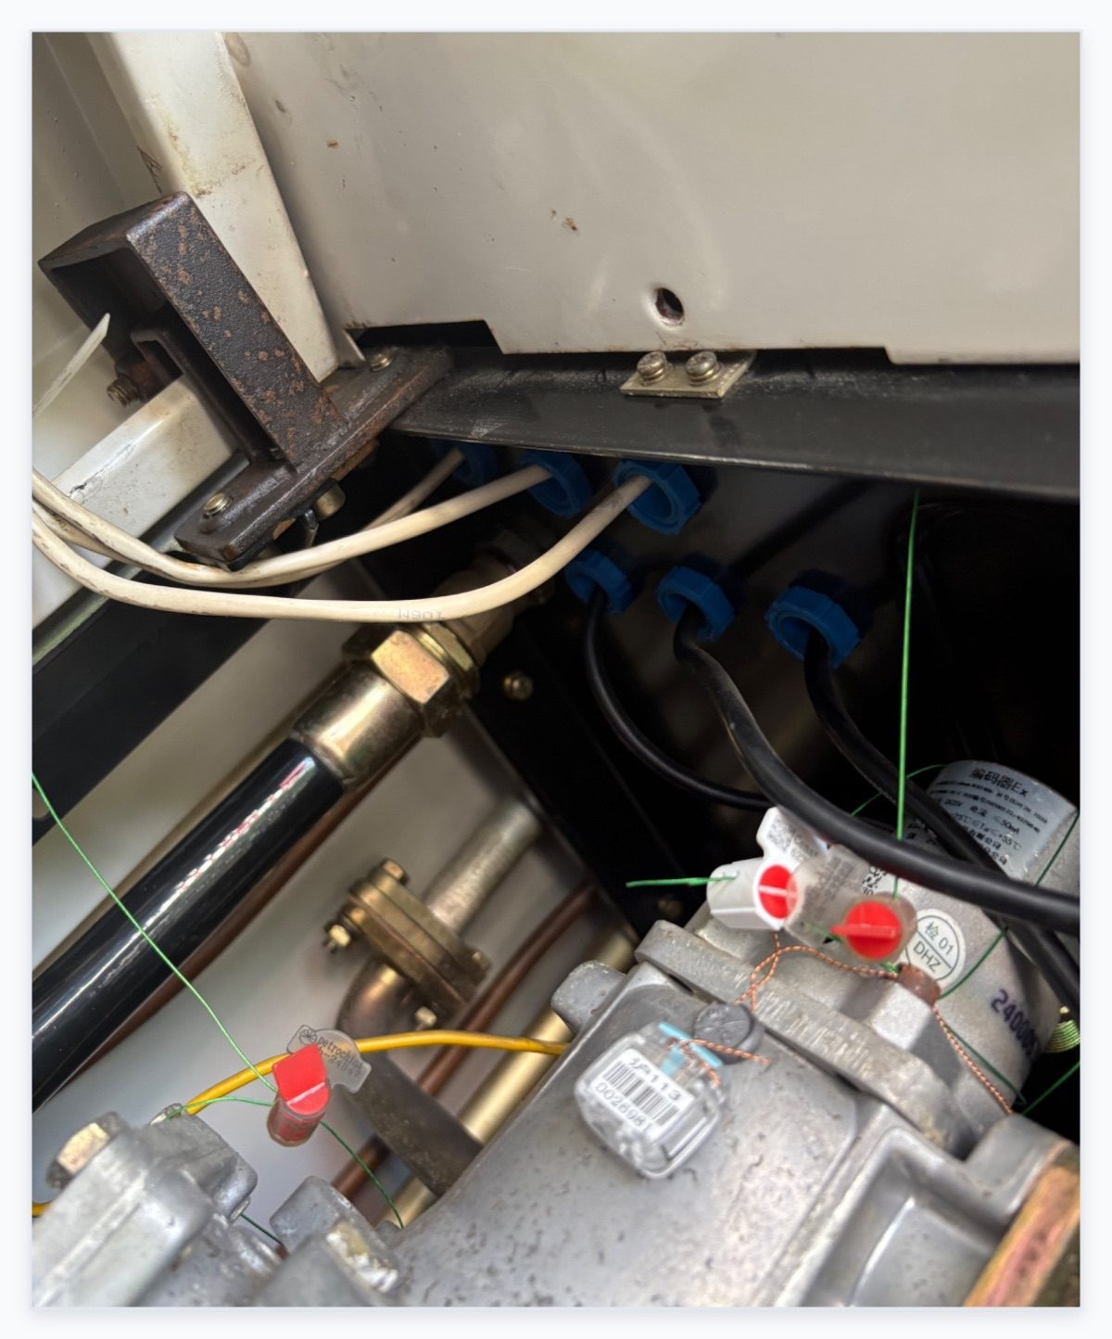
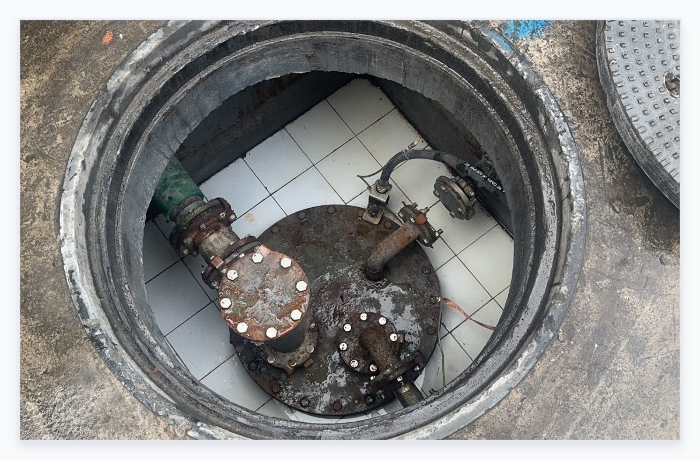
二、检查发现-现场重点问题
2. 设备设施类问题
本月设备设施类问题共44项，其中问题主要集中在油罐操作井、配发电、加油机、油罐区其他相关设备设施。
三个操作井内井内管线均未按照要求涂色，且未标明油品流向。
长江加油站
2号罐罐内有积水。
长圳加油站
3、4号机加油机间隔板未使用防爆泥封堵。
南汇第二加油站
规范要求：1. 油罐标识清晰、颜色规范，通气管流向标识正确；2. 油罐区油品标识及罐号齐全，罐内无积水；3. 加油机区间隔板各强弱电线的进孔均应防爆封堵规范。

Slide 15
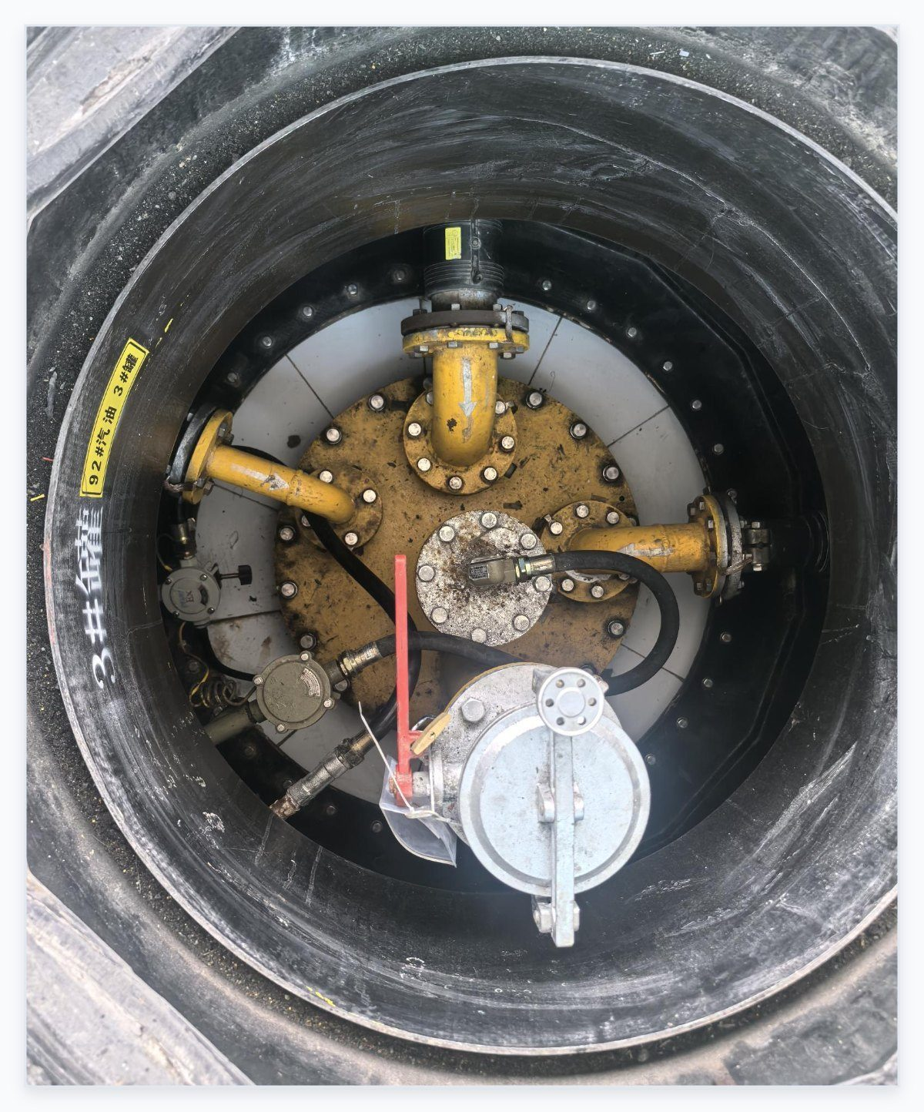
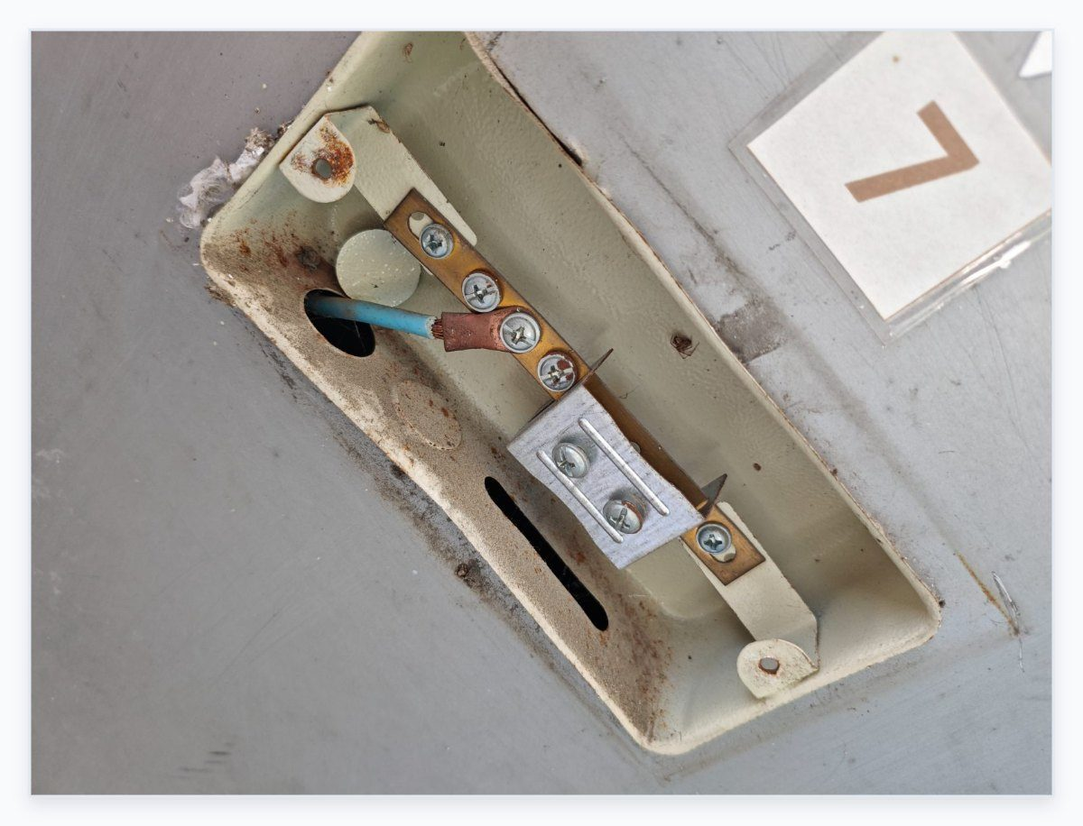
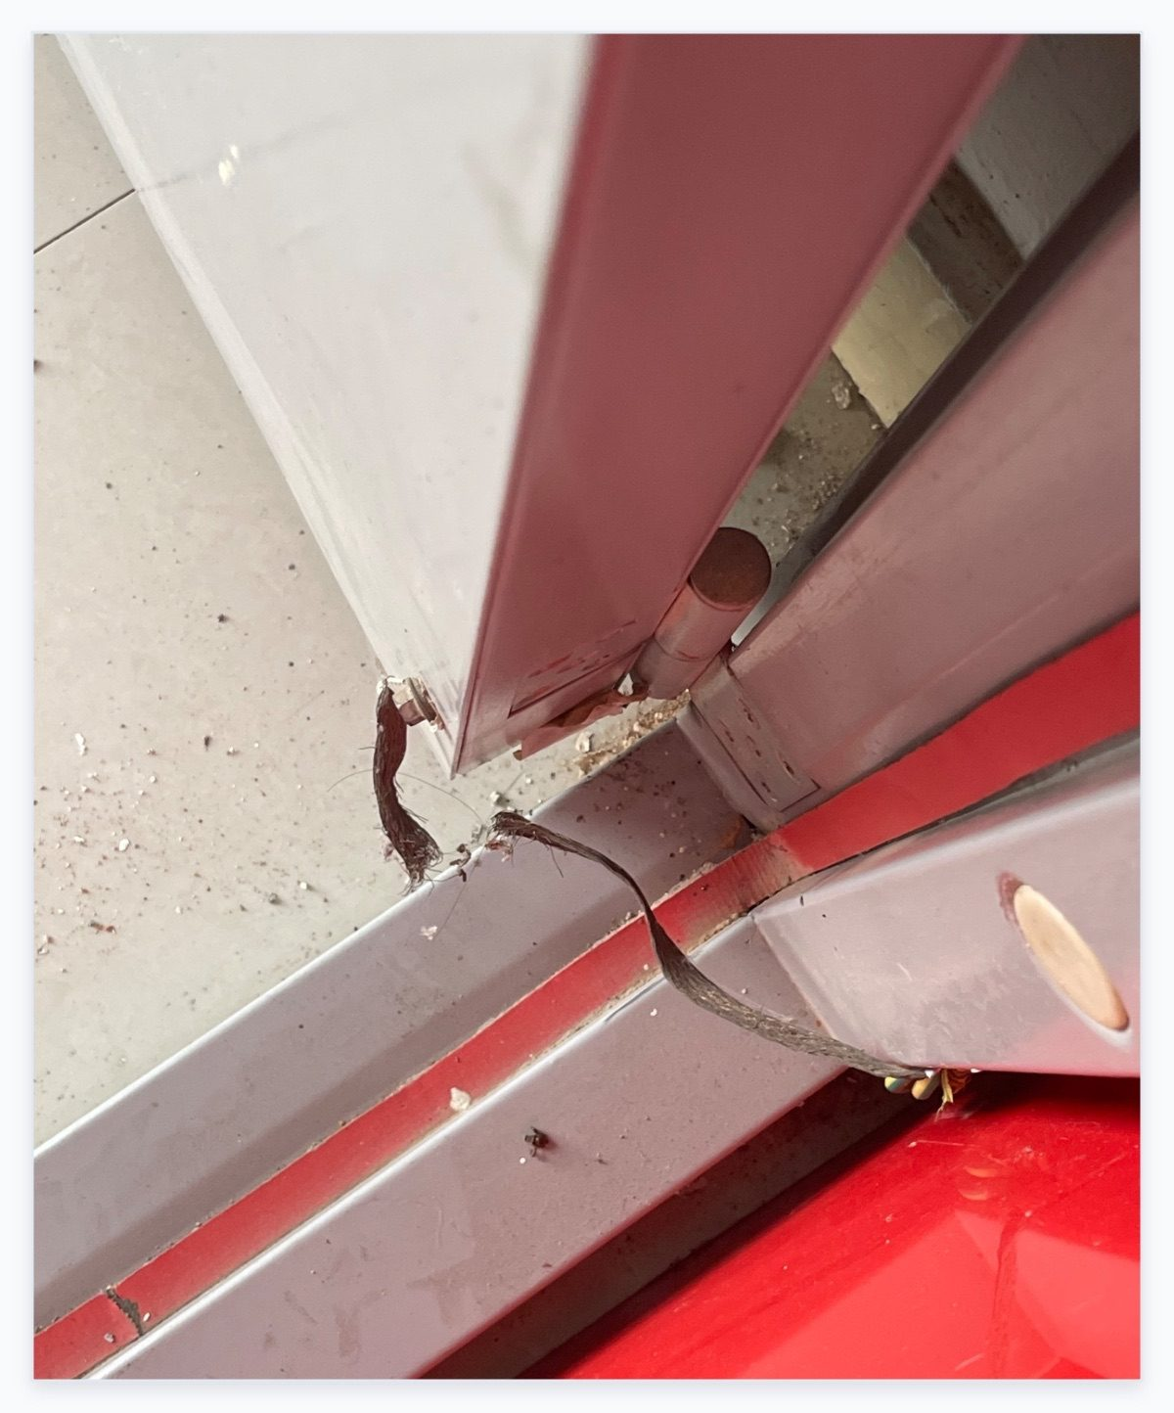
二、检查发现-现场重点问题
2. 设备设施类问题
设备设施类问题：油气回收系统、罩棚设施、配电间等方面存在的问题。
3号罐计量井内，油气回收管道流向错误。
平霄路加油站
防雷引下线未使用M12螺母。
青浜加油站
配电间门跨接断裂。
金山第三加油站
规范要求：1. 油气回收管线流向标识正确；2. 罩棚无锈蚀穿透，防雷引下线断接卡使用M12螺栓连接；3. 配电柜门与柜体跨接有效。

Slide 16
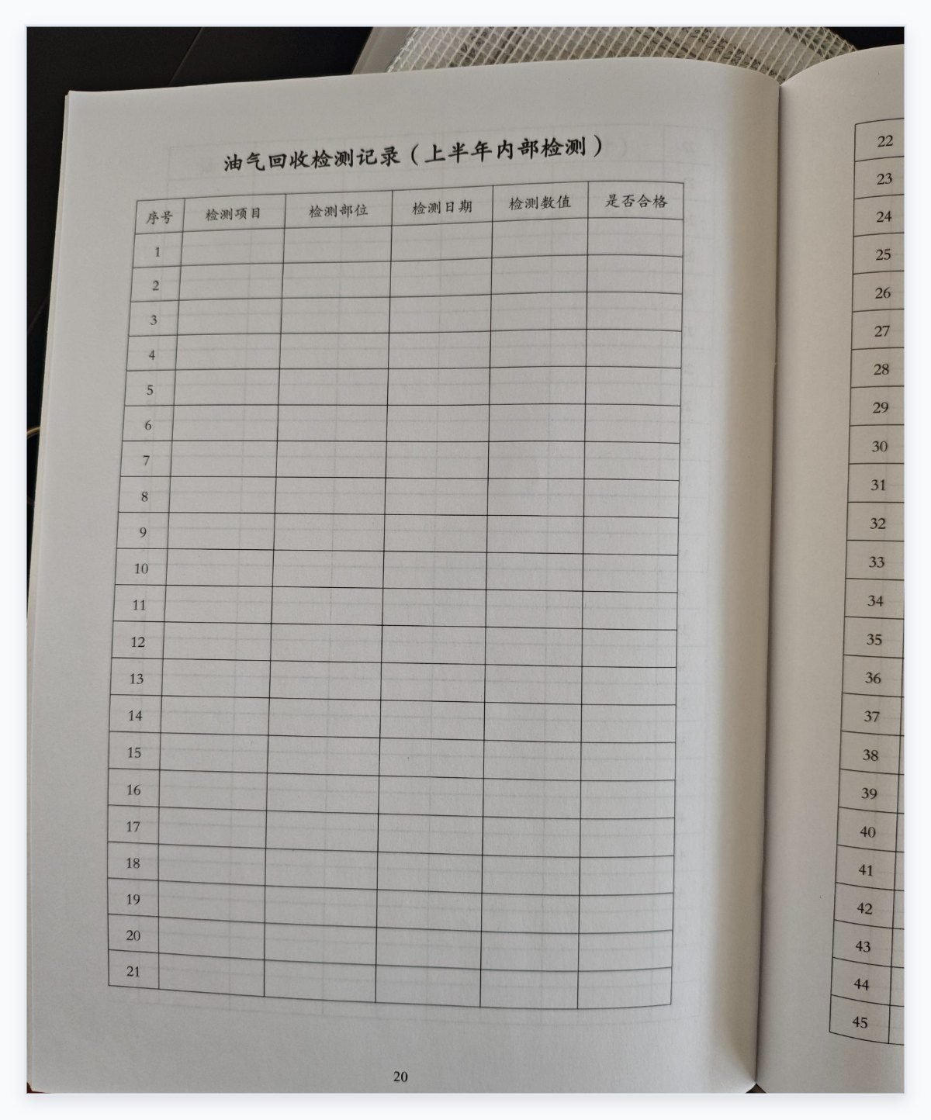
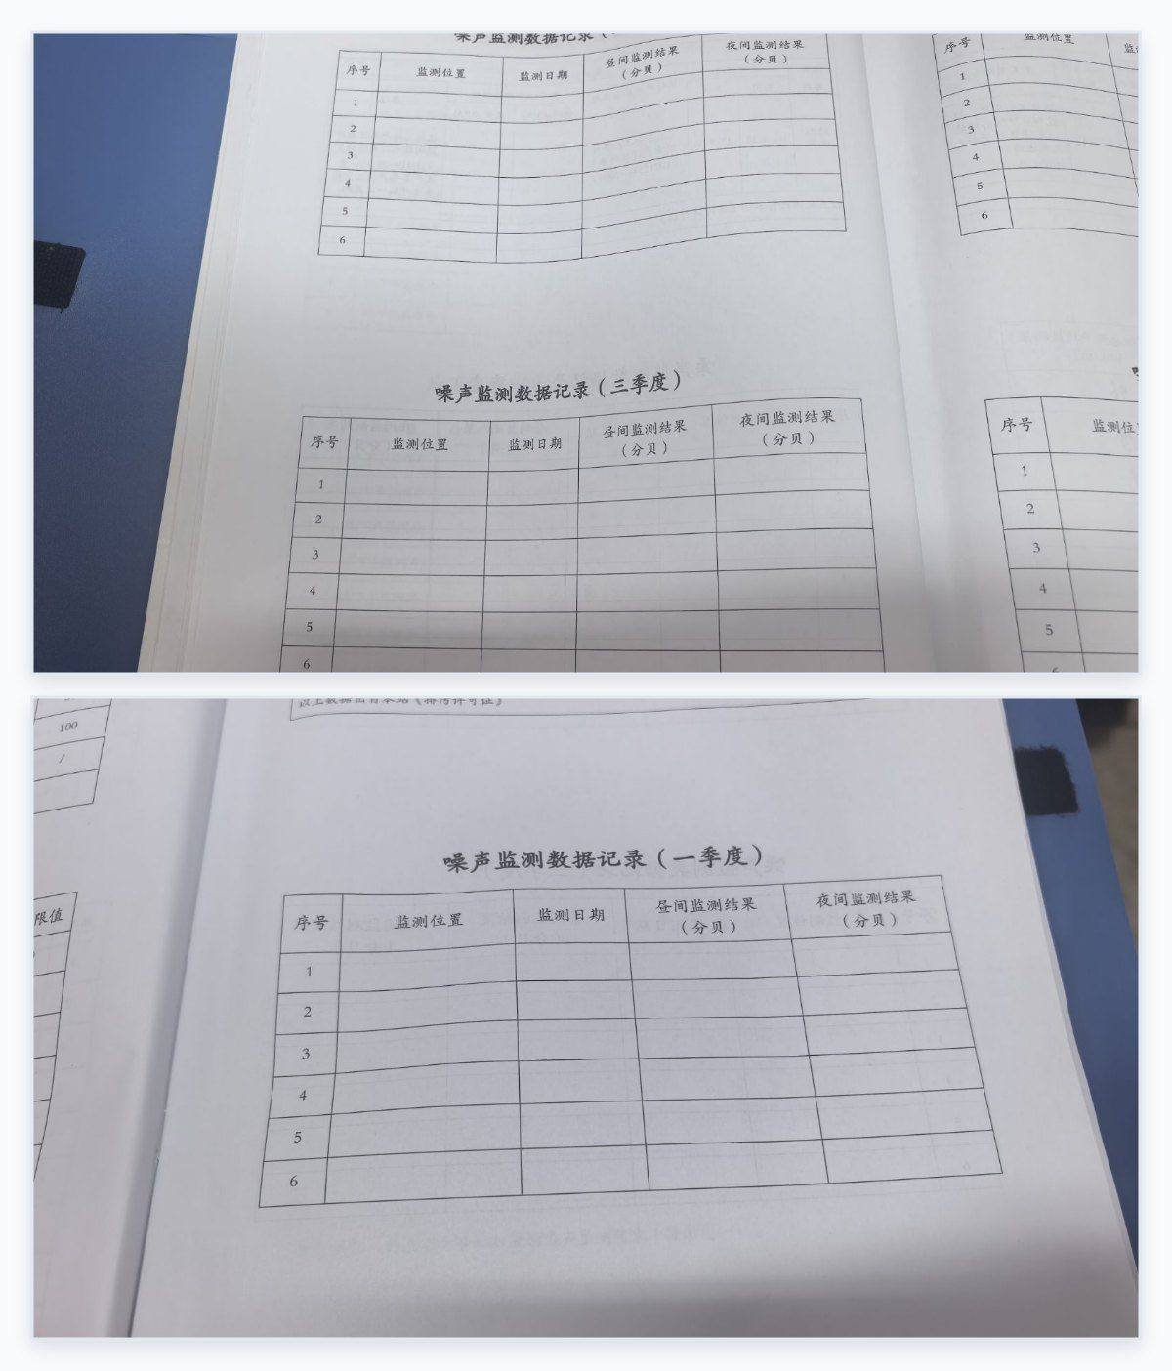
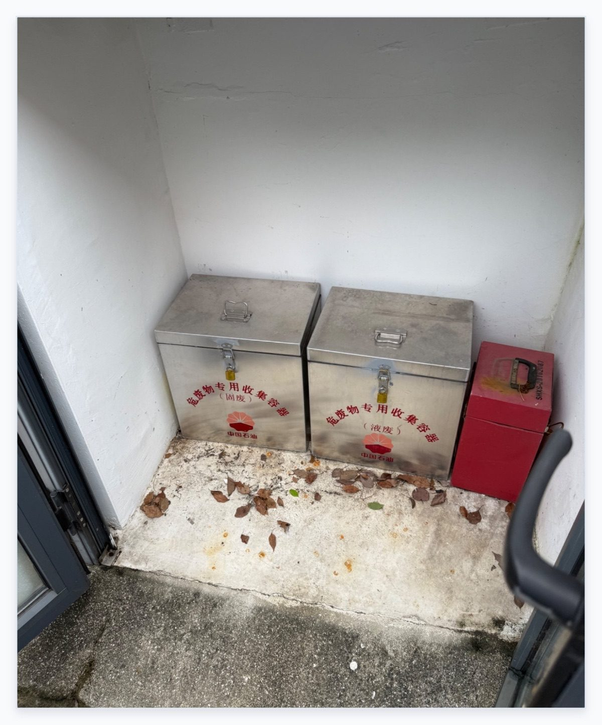
二、检查发现-现场重点问题
3. 污染防治类问题
本月污染防治类问题共6项，其中问题主要集中在环保台账内容、环保设施稳定运行方面。
环保台账未及时更新。
长江加油站
环保台账未及时更新。
奉贤第六加油站
环保台账未及时更新。
平霄路加油站
规范要求：1. 建立环保设备设施运行台账，如实记录运行情况。

Slide 17
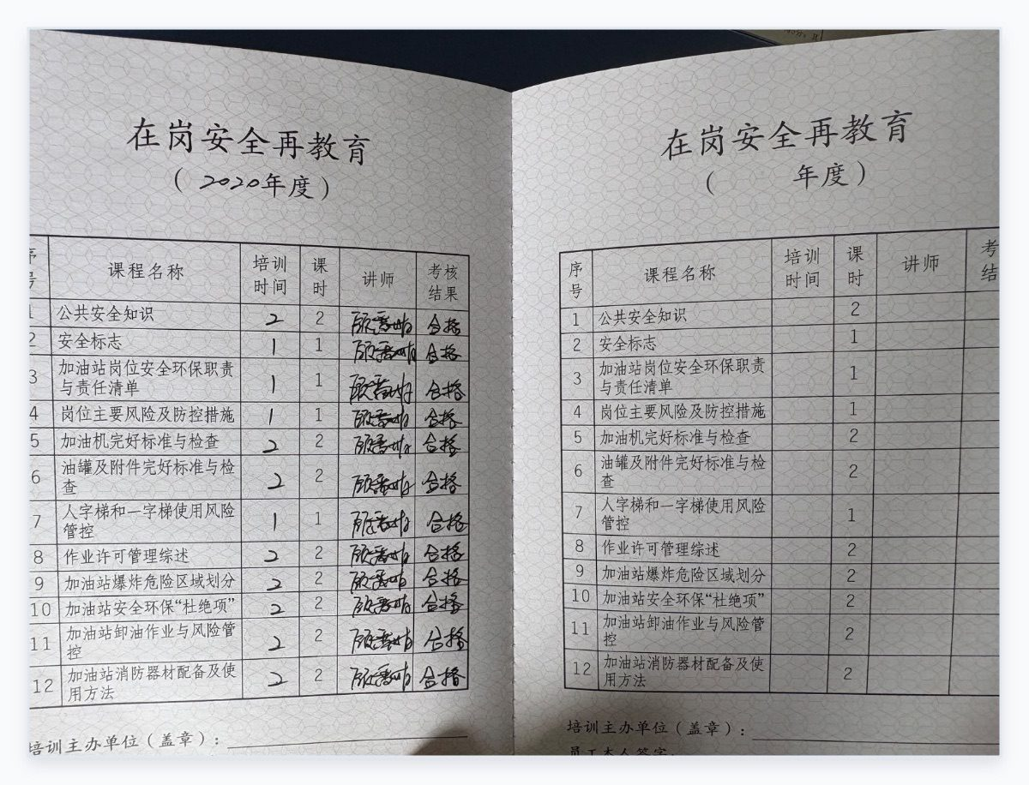
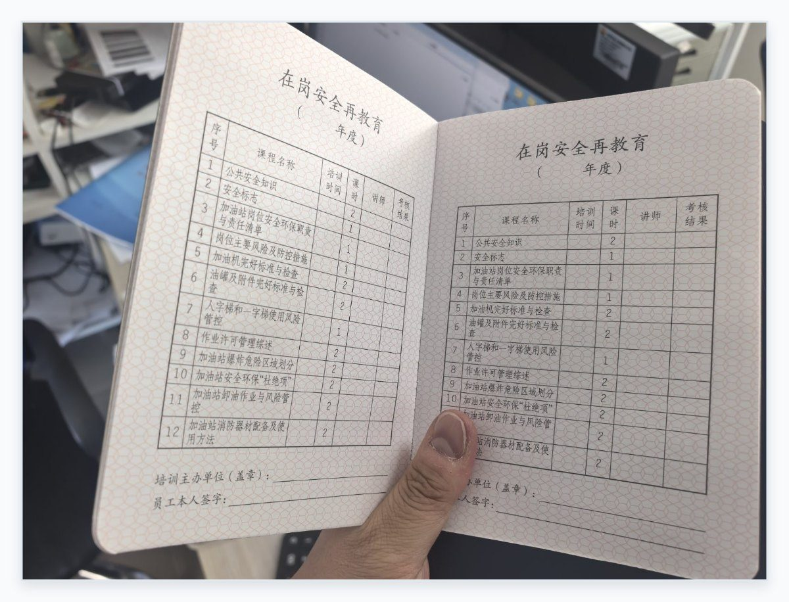
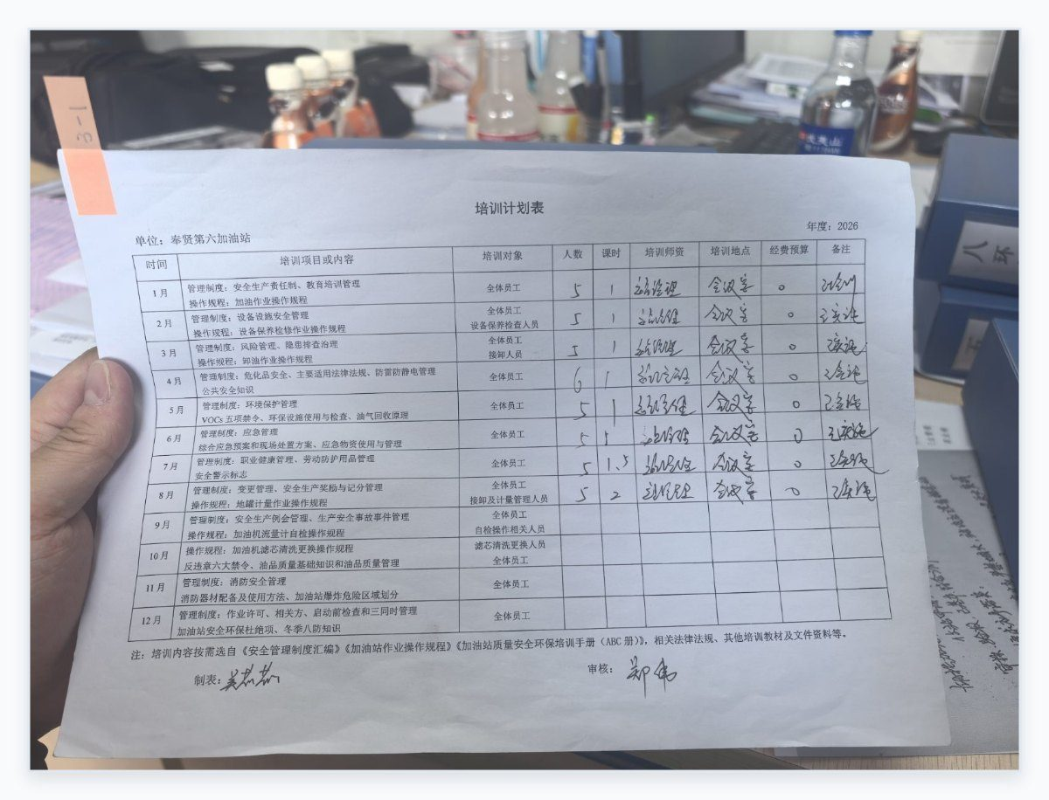
二、检查发现-现场重点问题
4. 能力培训和意识类问题
本月能力培训和意识类问题共4项，主要集中在员工的HSE培训及安全再教育教育方面。
员工在岗安全再教育只有2020年度的，无2026年度的。
崇明第四加油站
站内员工hse培训记录未及时填写。
南门加油站
8个月仅完成9.5个小时培训，4个月需要成10.5个小时，需完善培训计划。
奉贤第六加油站
规范要求：1. 新入厂员工按规定应经过三级入厂安全生产教育培训，时间不得少于72学时；2. 在岗员工按规定接受年度安全再教育培训；3. HSE证照齐全且在有效期内。

Slide 18
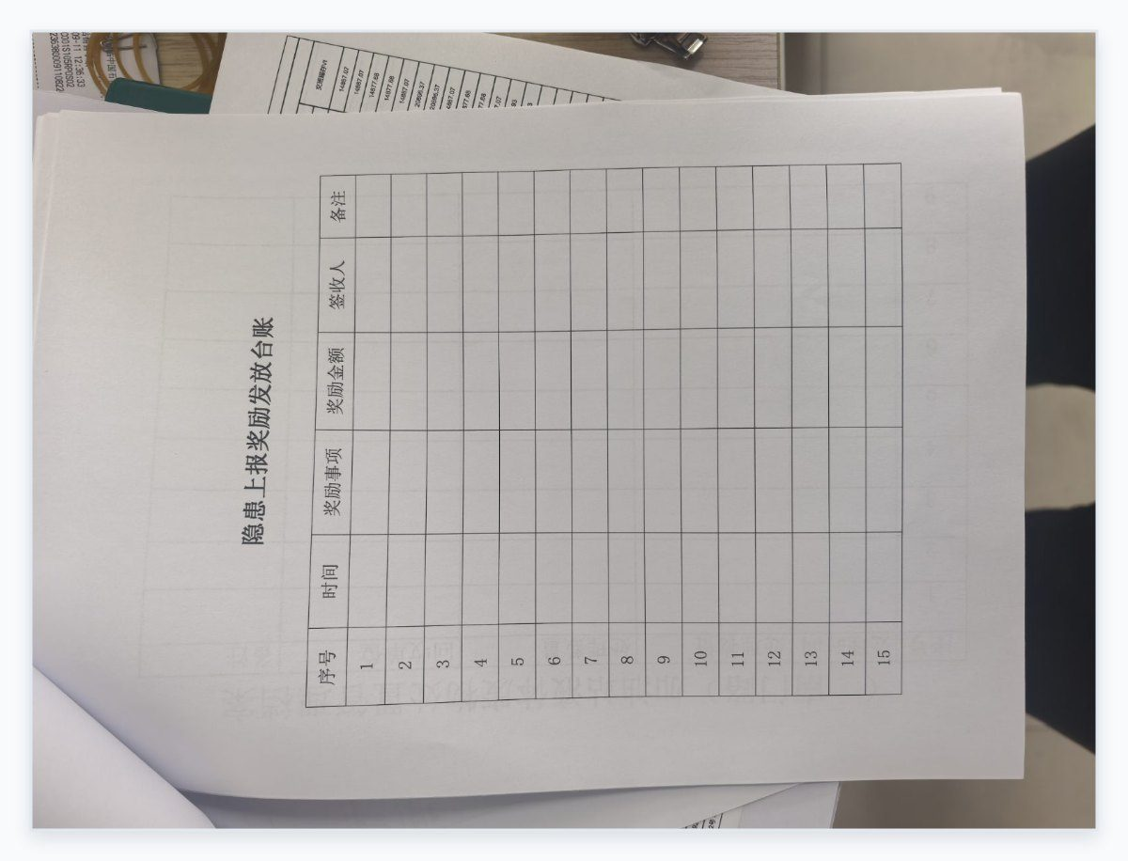
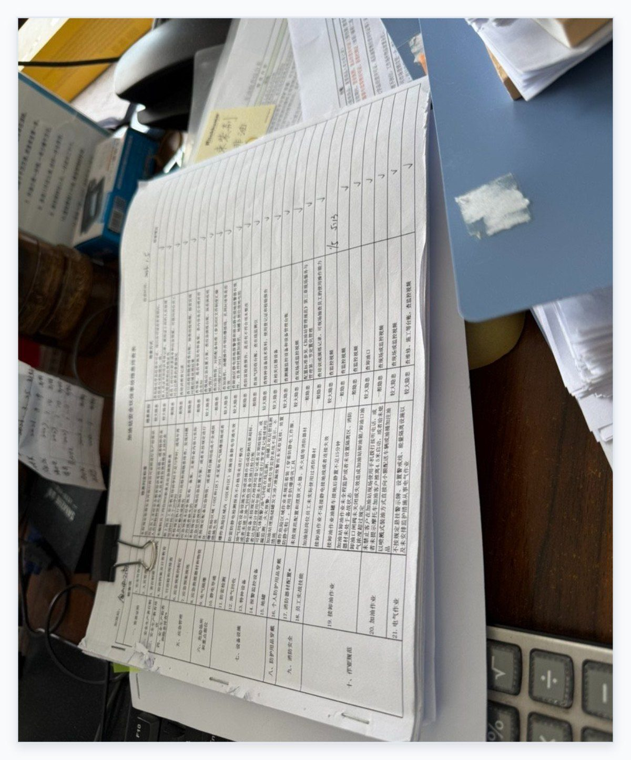
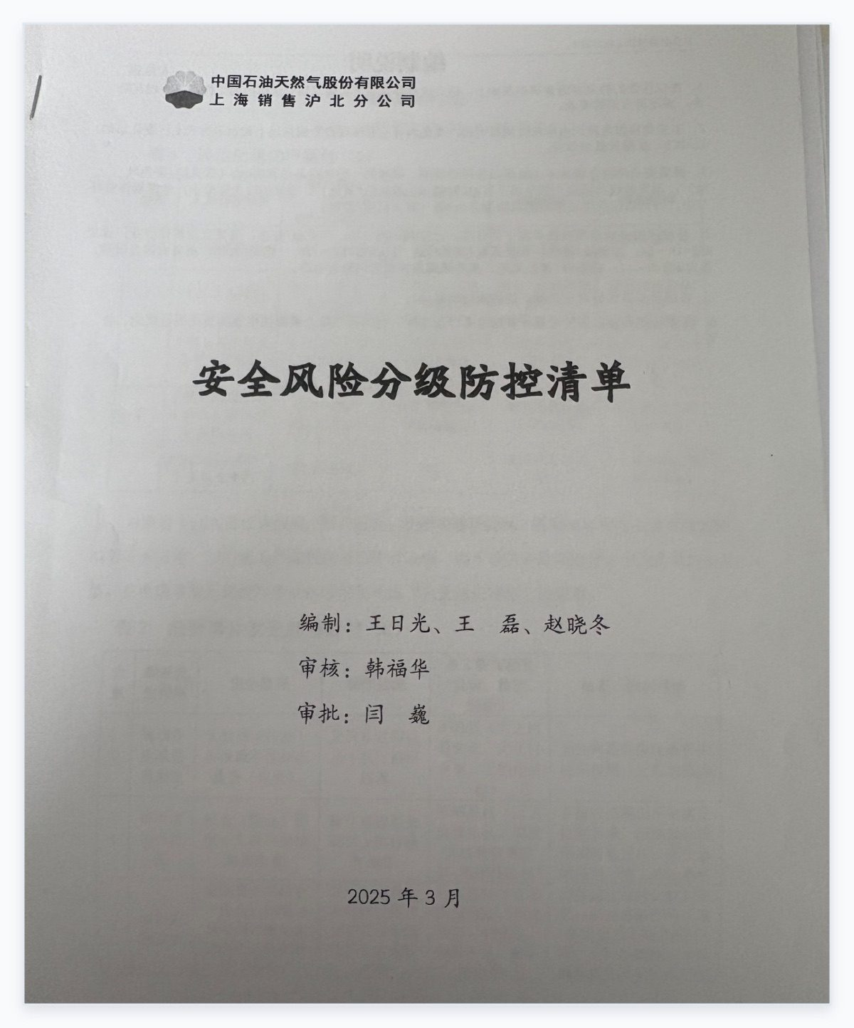
二、检查发现-现场重点问题
5. 风险合规类问题
本月风险合规类问题共6项（风险隐患6项），主要集中在危害因素识别、隐患台账、证照管理方面。
未找到安全隐患台账，未及时更新员工申报隐患奖励台账。
南门加油站
未建立事故隐患排查报告的员工上报及奖励台账。
农工商加油站
缺少2026年危险因素清单。
崇明第四加油站
规范要求：1. 组织开展危害因素识别活动，且有危害因素清单，并动态更新；2. 组织开展隐患排查工作，对排查出的隐患进行评估分级；3. QHSE证照齐全且有效，按规定取得各类HSE许可和资质等证照。

Slide 19
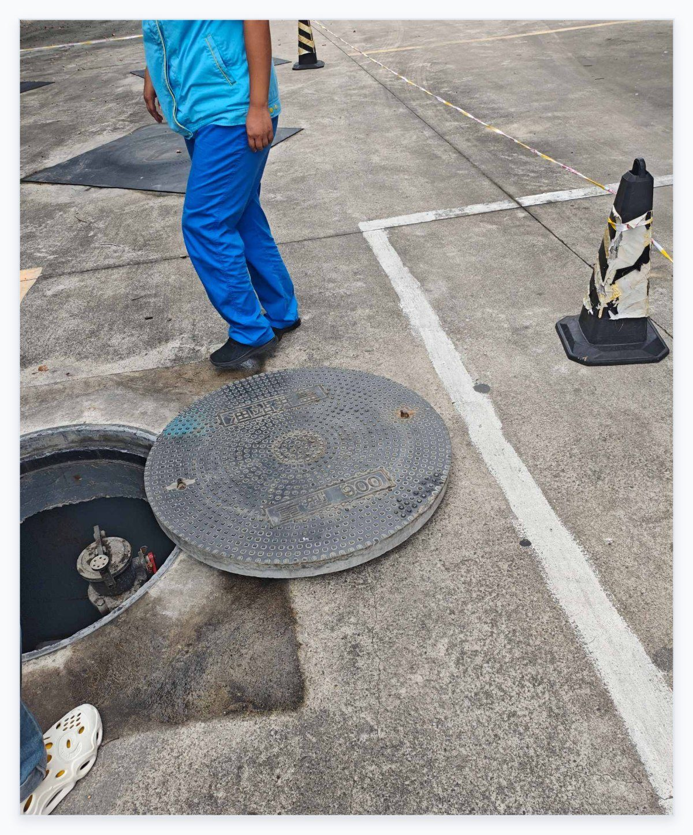
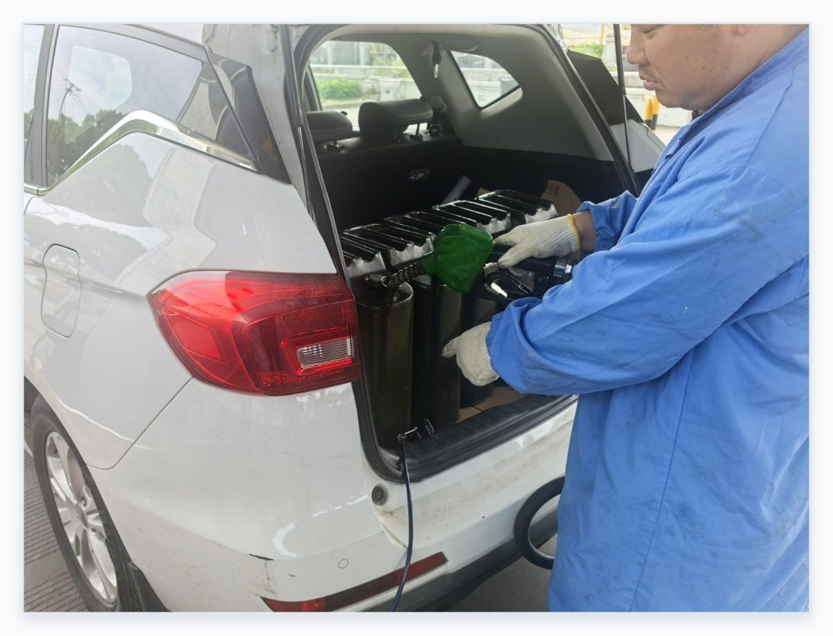
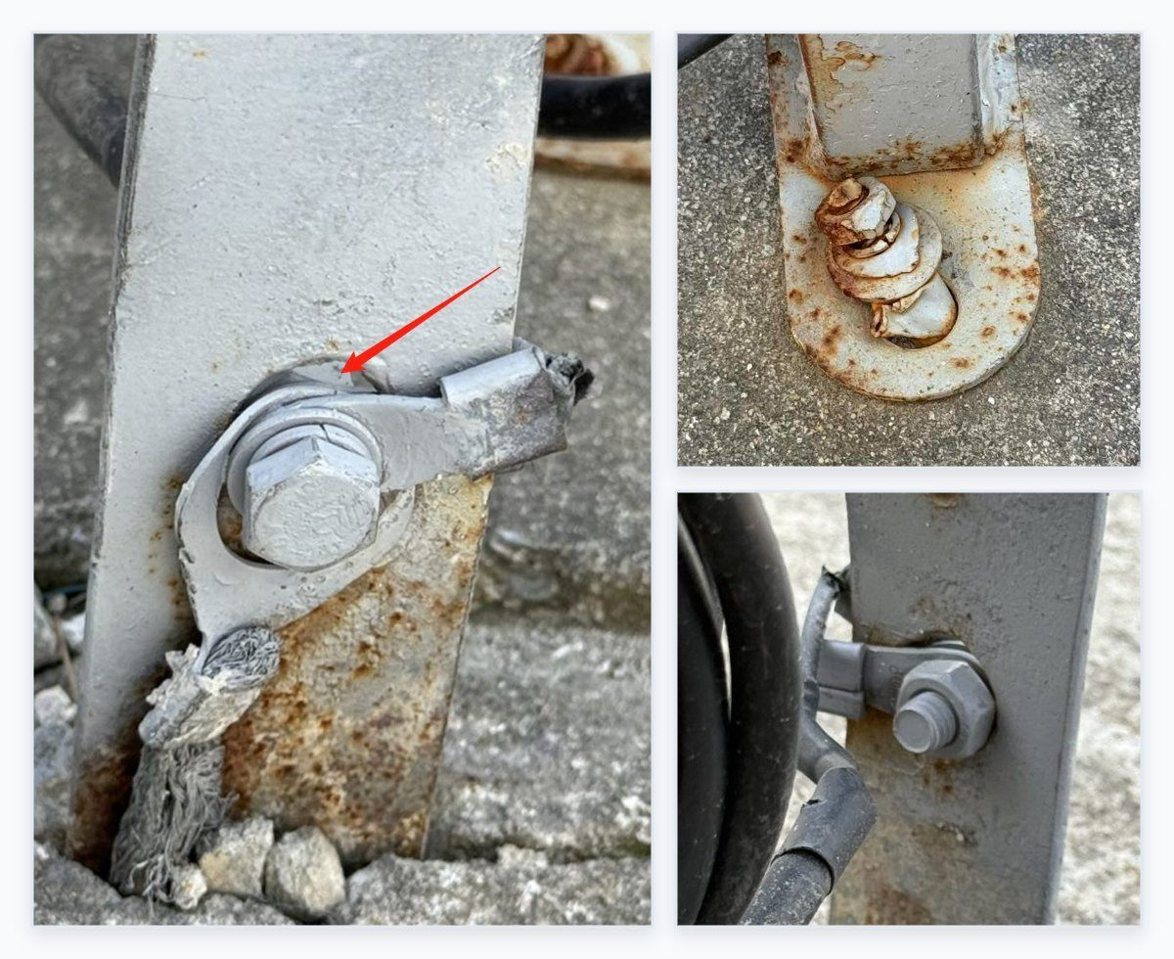
二、检查发现-现场重点问题
6. 其他对生产经营有影响的问题
本月其他对生产经营有影响问题共11项，主要是未在规范内的其他存在安全隐患的问题。
站内打开操作井较为困难，员工在开井过程中摔倒受伤了。
长圳加油站
员工允许顾客自行打桶，打桶在车后备箱，未夹静电接地夹，未放置消防器材，存在安全隐患。
广达加油站
静电接地检测箱内搭接不规范，搭接长度少于宽度的两倍，且未用两个螺丝固定。
农工商加油站
静电接地夹箱与地面固定处松动，静电接地处一点多接，铜鼻子从接地扁铁的孔洞中穿过，且连接处有空隙。。
农工商加油站

Slide 20
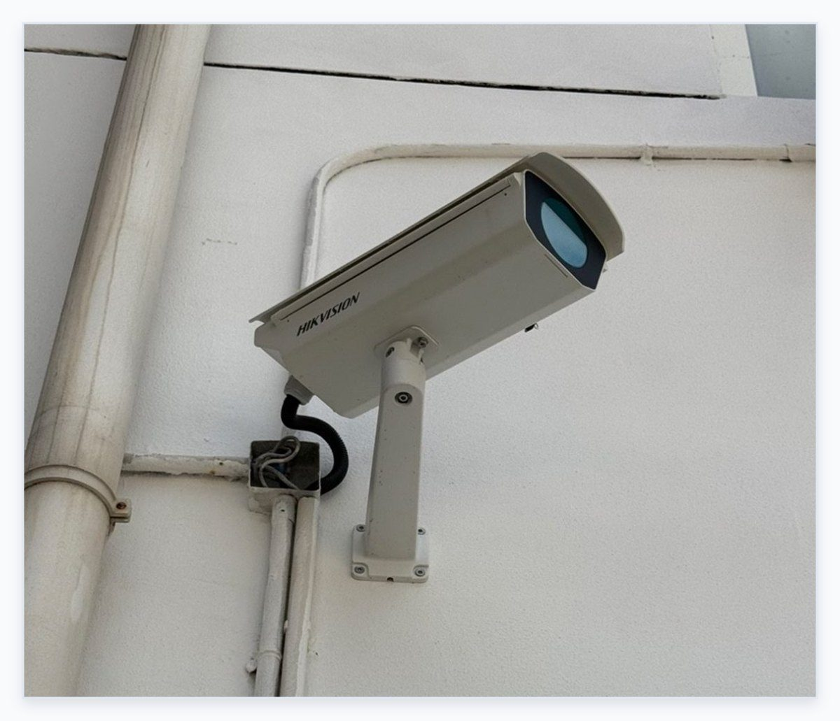
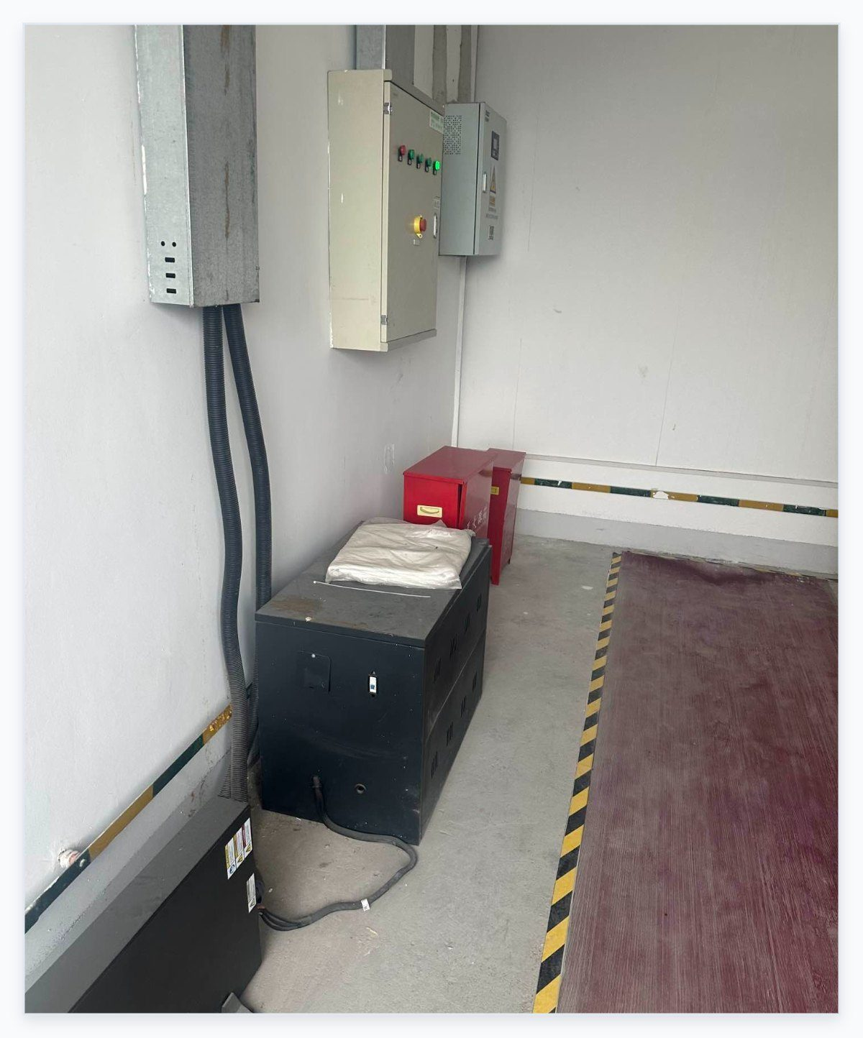
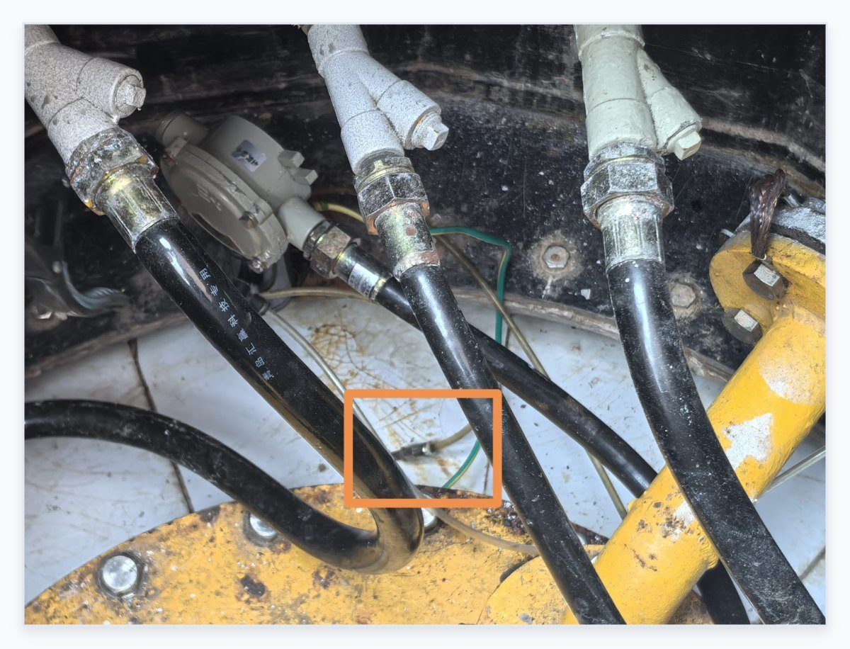
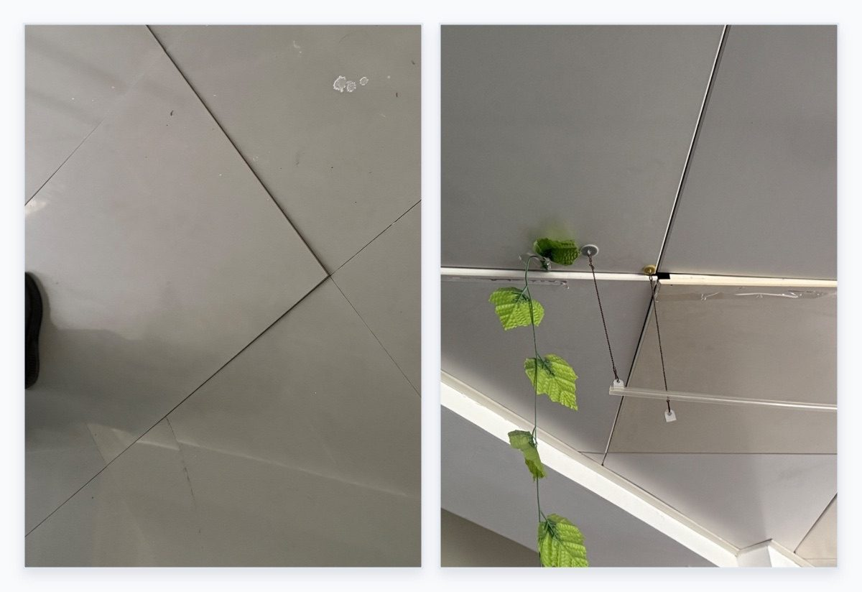
二、检查发现-现场重点问题
6. 其他对生产经营有影响的问题
站房与油罐区之间的监控摄像头未静电接地。
农工商加油站
低压配电间未配备绝缘手套与鞋。
平霄路加油站
3号罐操作井内双层管线渗漏监测软管脱落。
平霄路加油站
便利店内发现有地砖和天花板松动。
青浜加油站

Slide 21
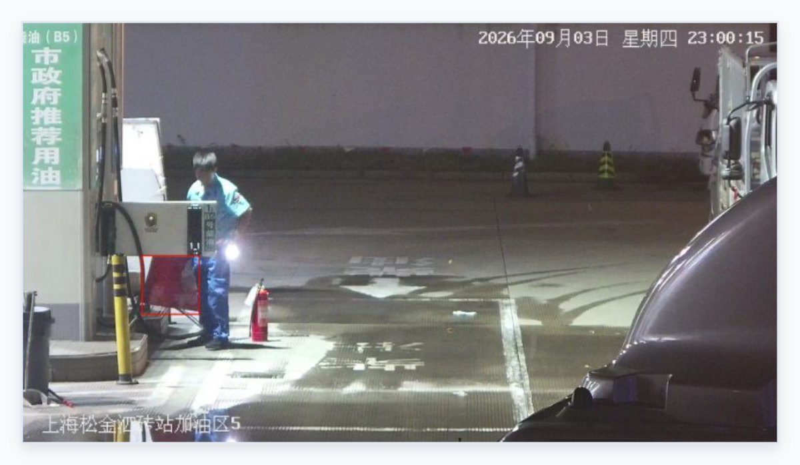
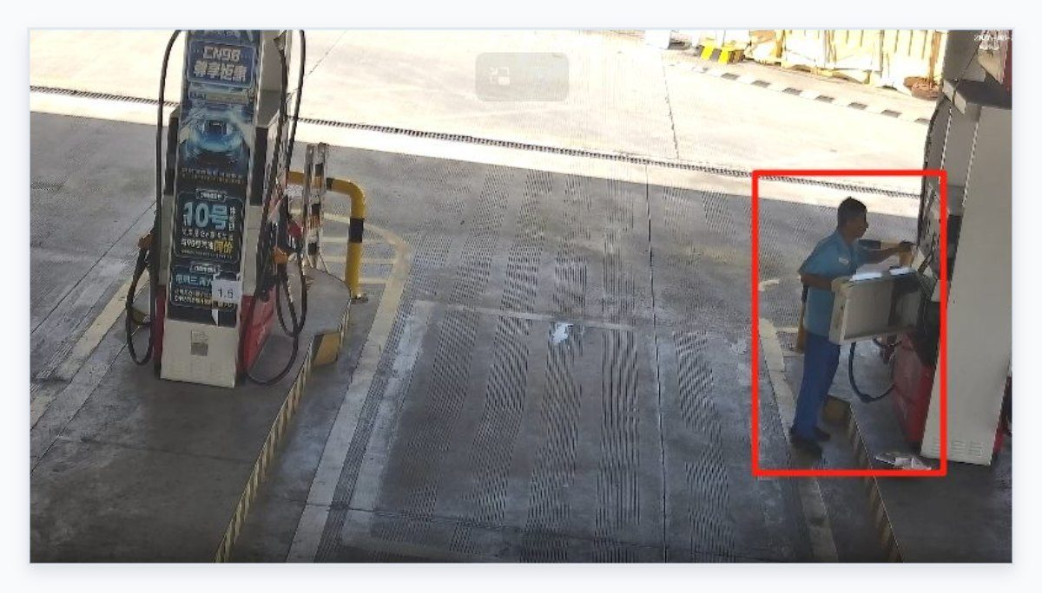
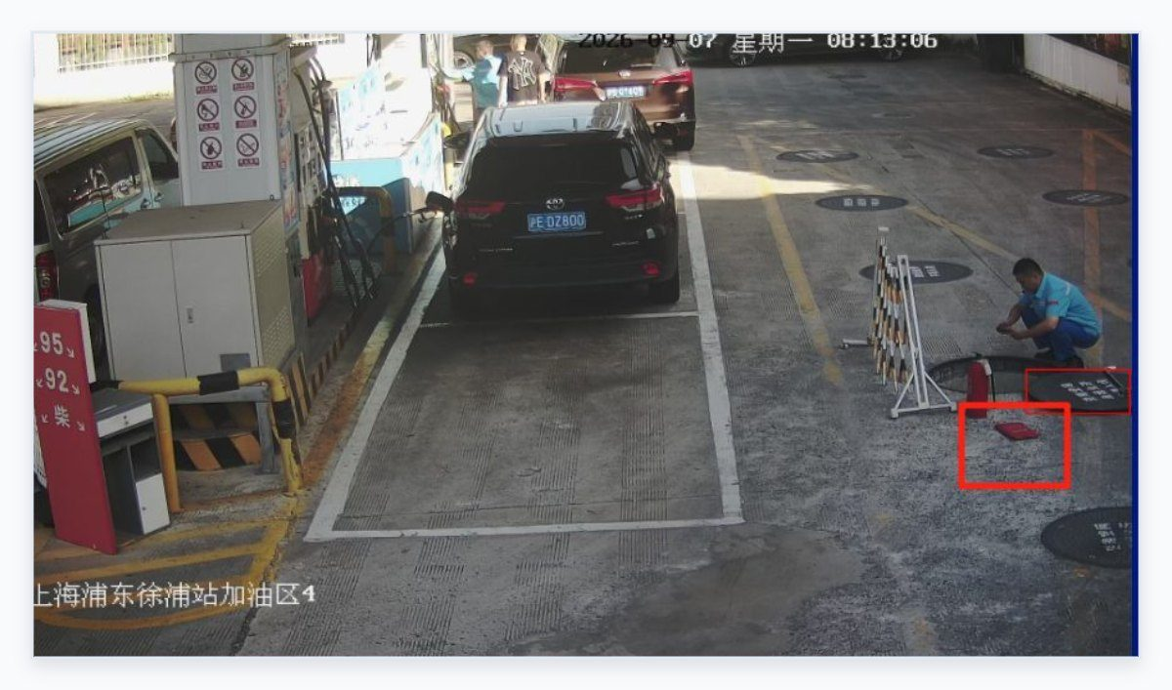
二、检查发现-视频重点问题
7. 设备检维修作业类问题
本月设备检维修作业类问题共89项，其中松金片区存在16项、占比18%，问题主要集中于检维修作业期间未规范放置消防器材和隔离装置、灭火毯未处于临战状态、下井未佩戴安全帽两个方面。
泗砖加油站
加油机自检前未根据维修作业风险布置消防器材。
茸惠加油站
加油机维修时未放置灭火器。
徐浦加油站
检查操作井时灭火毯未处于临战状态。
规范要求：1. 检维修作业前须做好现场安全警示及防护工作，应根据维修作业风险布置警示墩、隔离带、消防器材等，灭火毯应处于临战状态；2. 维修人员着装应规范，根据维修作业风险穿着防静电工作服、佩戴安全帽、佩戴绝缘手套等。

Slide 22
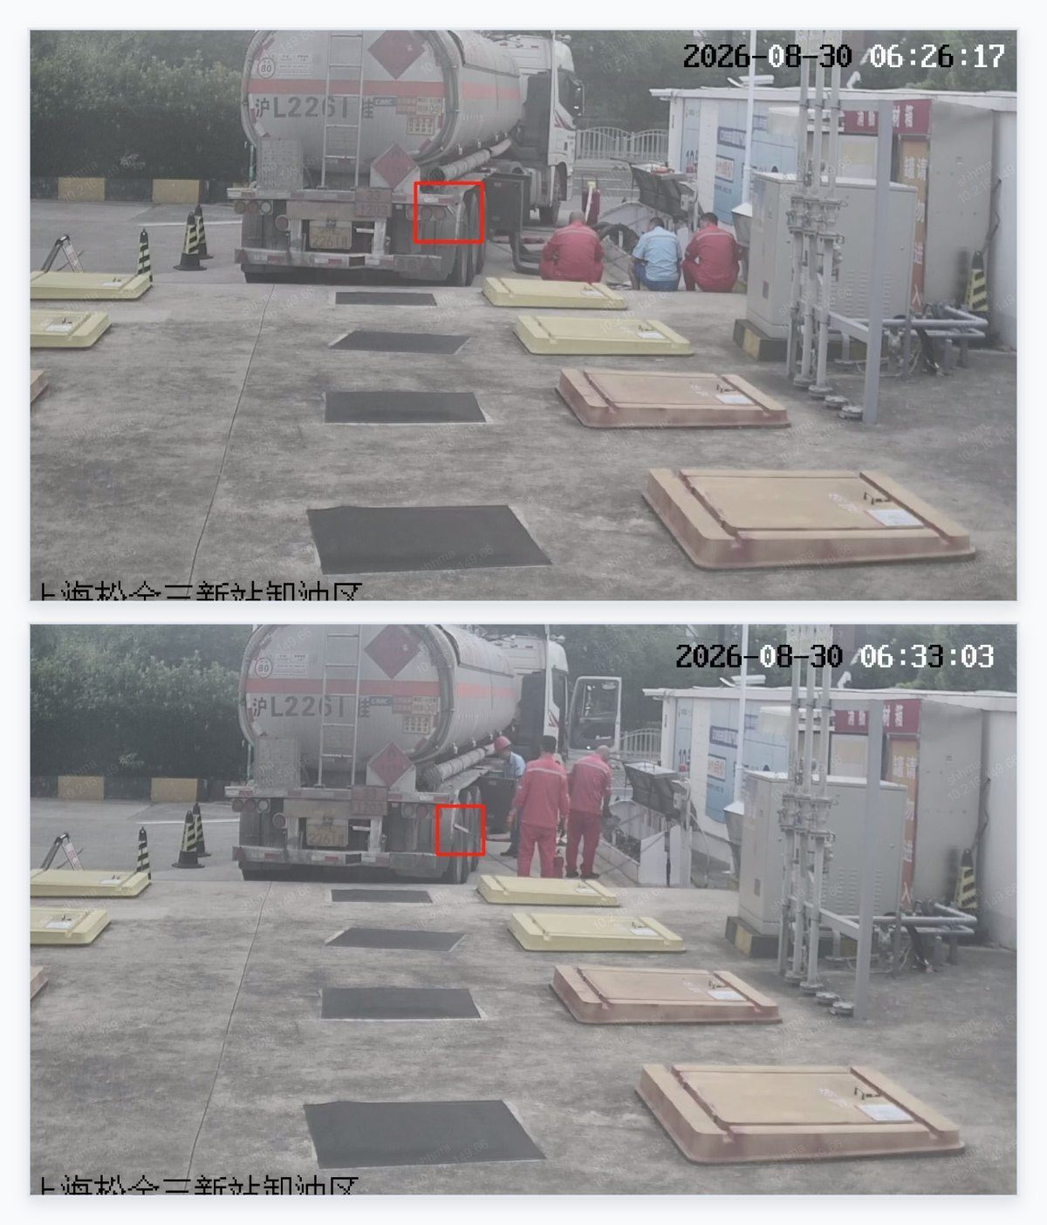
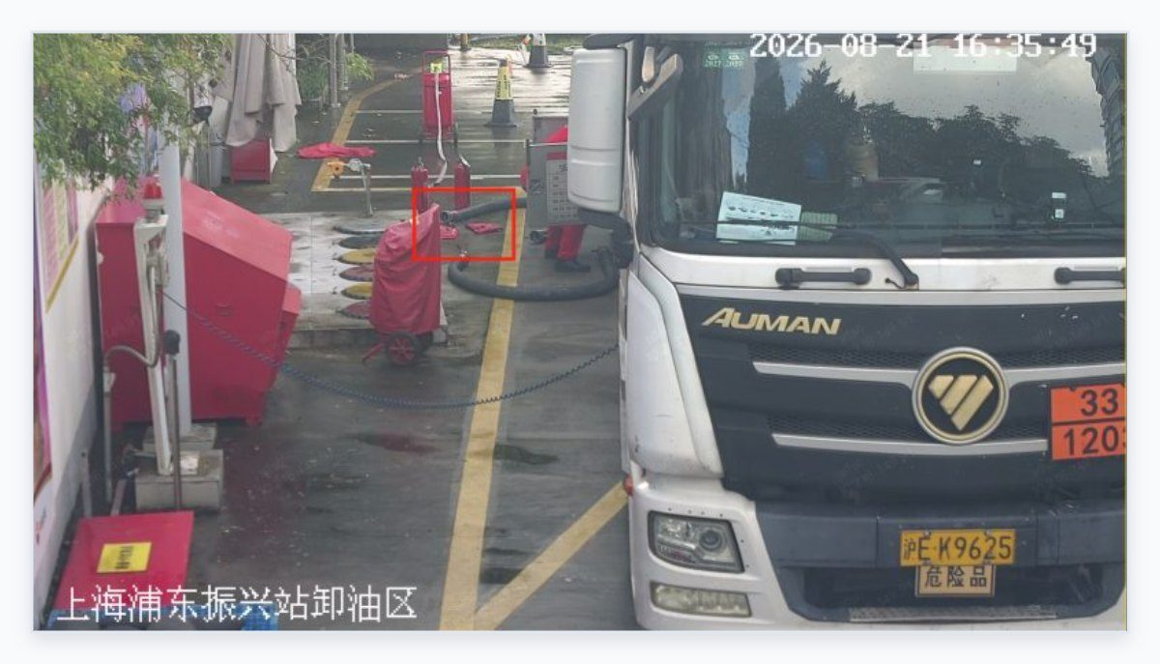
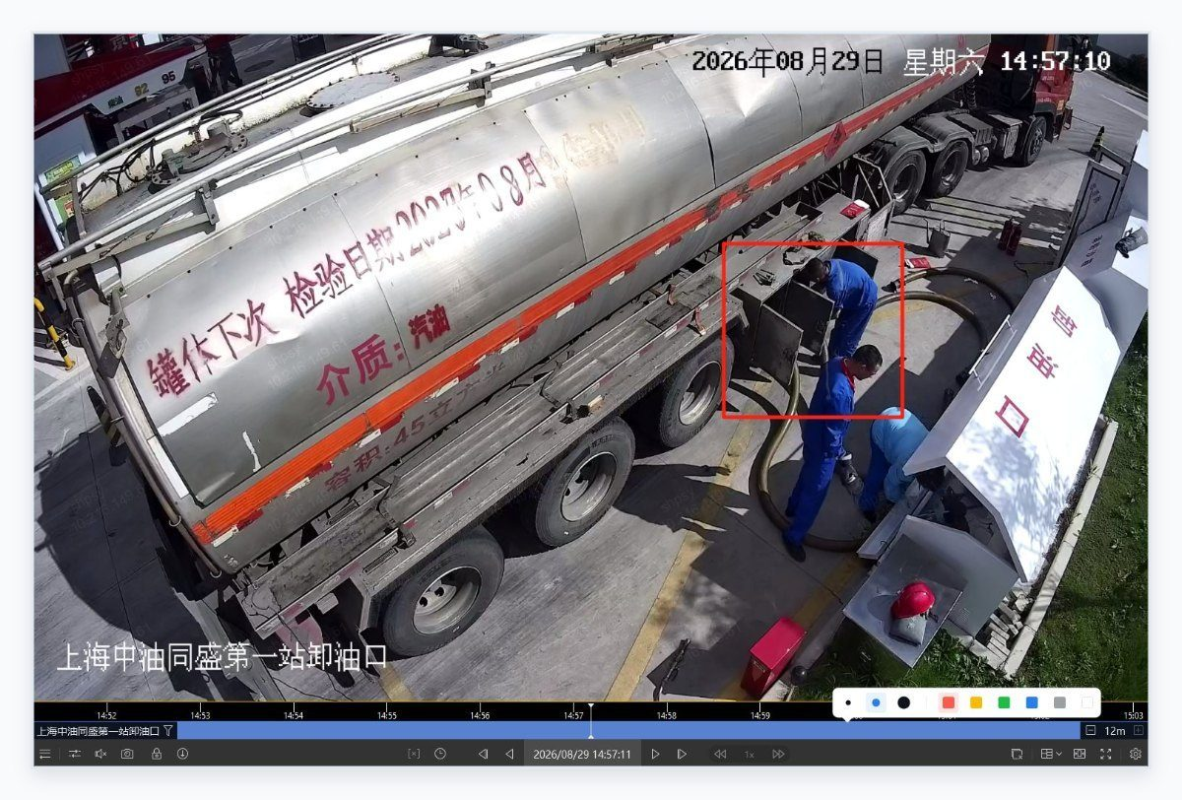
二、检查发现-视频重点问题
8. 卸油作业类问题
本月卸油作业类问题共70项，其中浦东片区存在16项、占比23%，松金片区存在9项、占比13%。问题主要集中于管线连接顺序有误、未规范放置消防装置、未有效释放静电三个方面。
振兴加油站
卸油时，灭火毯未处于临战状态。
三新加油站
静电接地夹连接位置有误，无法有效释放罐车静电。
同盛第一加油站
连接管线的顺序错误，应先连接好气管两端再连接油管。
规范要求：在卸油区放置1具35kg推车式干粉灭火器、2具5kg手提式干粉灭火器、2块灭火毯。手提式灭火器放置在距离卸油口2～3m处的上风方向；灭火毯展开，处于临战状态。2、汽油接卸，卸油员在保持油气回收管及静电接地连接状态下，使用铝桶放在罐车卸油口处，缓慢开启卸油阀门，滤尽油罐车内余油。

Slide 23
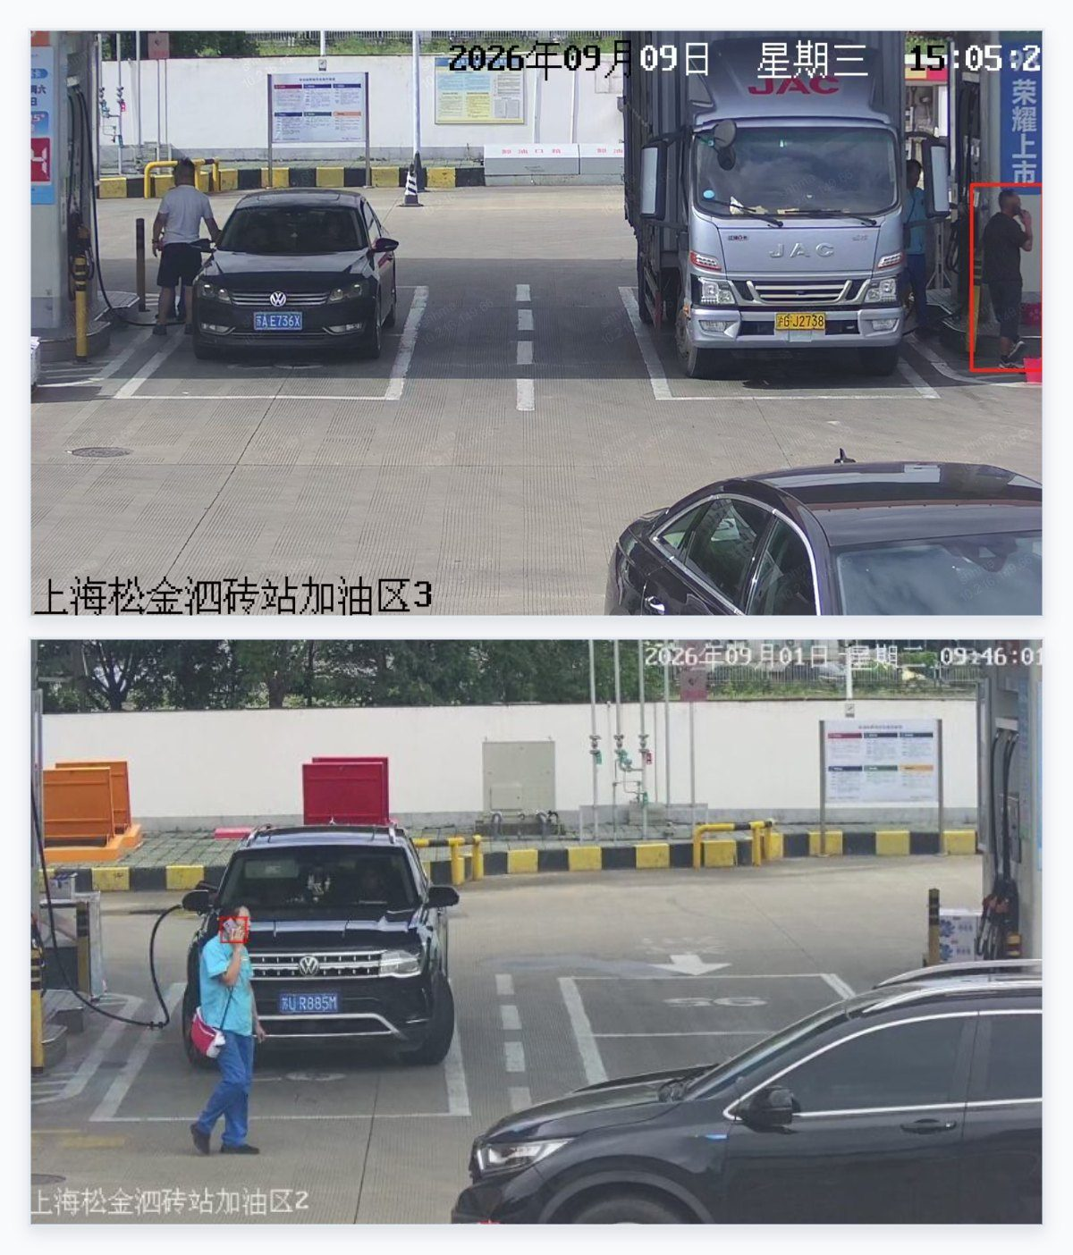
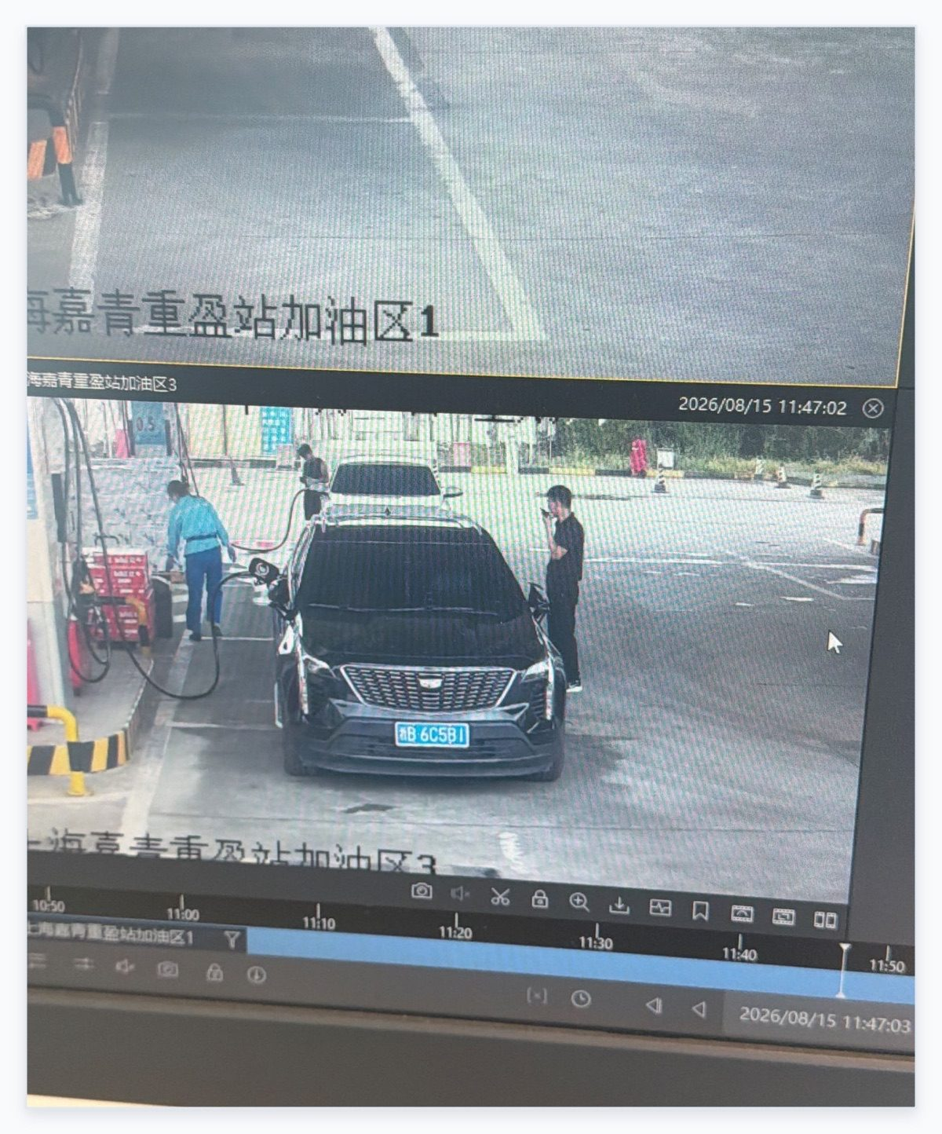
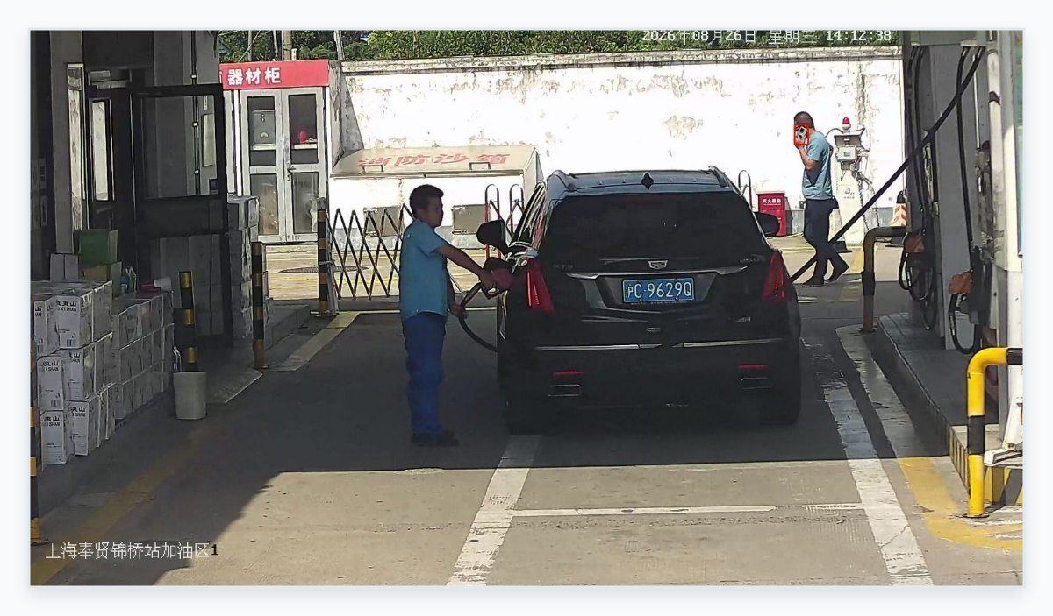
二、检查发现-视频重点问题
9. 现场加油作业类问题
本月现场加油作业类问题共19项，其中崇明存在5项、占比26%。问题主要集中于员工未阻止顾客拨打电话行为、打桶未做好安全防护两方面。
泗砖加油站
员工在加油区接打电话，未及时阻止顾客接打电话。
重盈加油站
员工在加油区接打电话，未及时阻止顾客接打电话。
锦桥加油站
员工在加油区接打电话，未及时阻止顾客接打电话。
规范要求：加油员工及时制止外来人员接打电话、吸烟等危险动作。

Slide 24
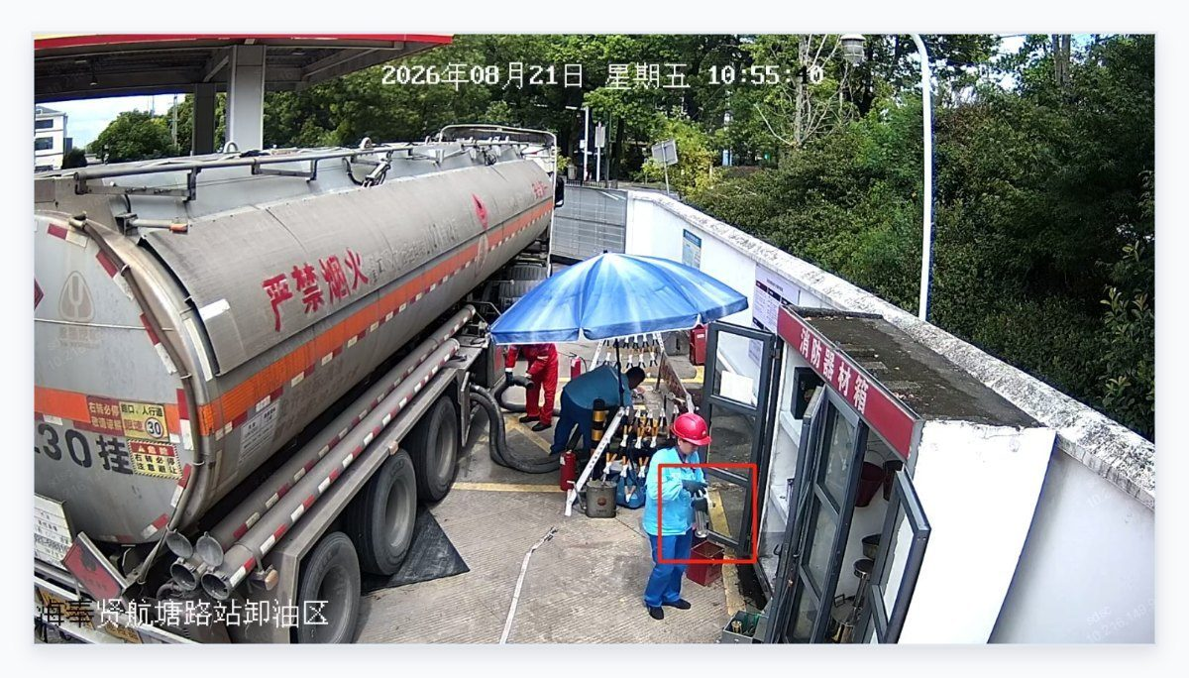
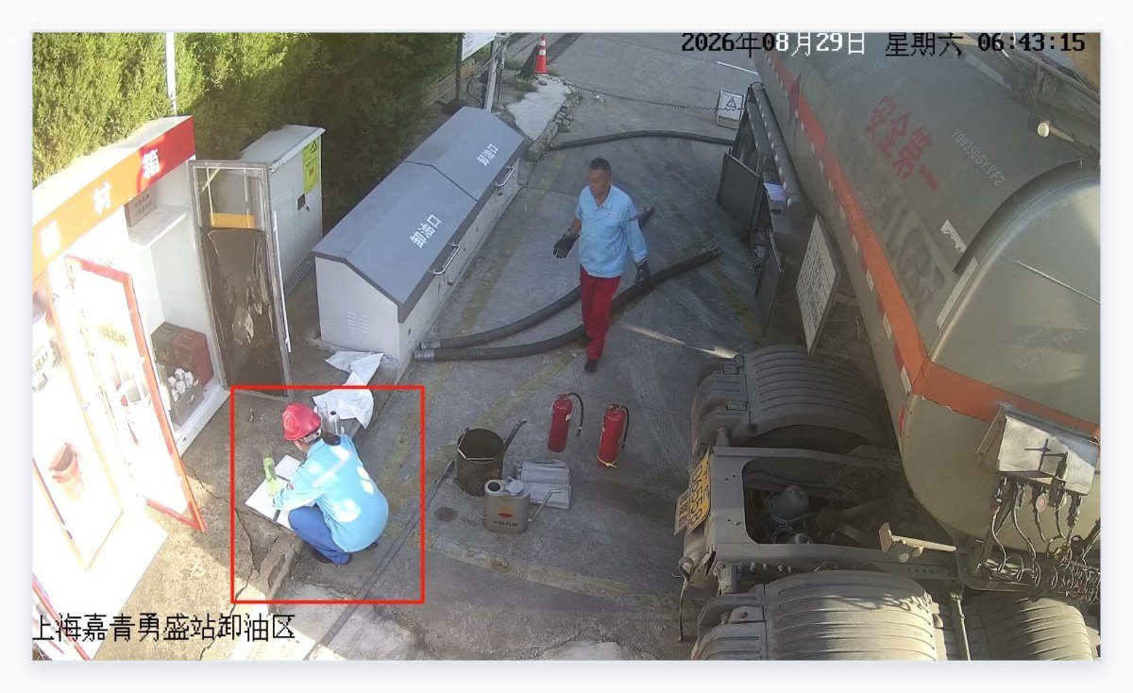
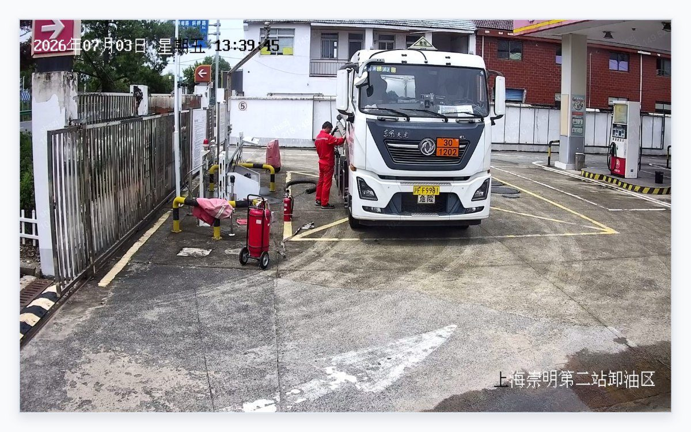
二、检查发现-视频重点问题
10. 油品质量控制类问题
本月油品质量控制类问题共15项，其中浦东片区存在3项、占比20%，浦东、南汇、宝静、奉贤片区各存在2项、占比13%。问题主要集中于质量验收动作不规范。
安达加油站
接卸人员未按照质量验收操作规程实施“一看、二闻、三摇”。
勇盛加油站
接卸人员未按照质量验收操作规程实施“一看、二闻、三摇”。
崇明第二加油站
接卸人员未按照质量验收操作规程实施“一看、二闻、三摇”。
规范要求：1. 卸油员采取“一看二闻三摇”方法对油品颜色、气味和水杂进行表观质量验收；2. 验收人员进行密度比对，密度差超过±1.2kg/m³上报并按流程和规定处理。

Slide 25
一、总体情况
二、检查发现
三、问题分析
问题建议
四、工作建议
整改情况

Slide 26
四、工作建议-重点问题建议
一、强化设备设施管理，治理高频问题
（1）建立“一机一档”管理台账，明确维护周期、责任人与检查标准；
（2）开展月度专项排查，聚焦静电接地、防爆封堵、在线监测等易发点；
（3）规范检维修作业管理，落实警示隔离、消防器材临战与防护佩戴。（该问题属于反复出现的易整改问题，建议加 强培训与告知）
二、严控卸油及现场作业，遏制习惯性违章
（1）强化卸油关键步骤管控，落实静电接地、管线连接顺序、消防器材到位；
（2）将管线接反、灭火毯未临战等典型违章纳入班组晨会警示教育；
（3）及时制止顾客接打电话等危险行为，规范打桶作业安全防护。
三、规范污染防治与油品质量控制
（1）完善环保设施运行台账，确保油气回收、在线监测设施稳定运行；
（2）严格执行卸油“一看二闻三摇”验收，规范密度比对与取样确认。
四、夯实培训与风险合规管理
（1）落实三级安全教育与在岗年度再教育，动态更新危害因素清单与隐患台账，确保证照合规有效。

Slide 27
一、总体情况
二、检查发现
三、问题分析
问题建议
四、工作建议
整改建议

Slide 28
四、工作建议-现场问题整改情况（累积至今）
（一）各管理片区及合资公司现场检查问题整改情况（数据截至9.28）
整改情况如下：浦东片区待签名10项、待整改10项；闵普徐片区待签名14项、待整改6项；松金片区待签名9项、待整改24项；嘉青片区待签名4项、待整改6项；南汇片区待签名3项、待整改7项；宝静片区待签名10项、待整改8项；奉贤片区待签名20项、待整改23项；崇明片区待签名12项、待整改4项；中油奉贤待签名2项、待整改11项；中油农工待签名21项、待整改0项；中油申能待签名3项、待整改8项；中油同盛待签名3项、待整改1项；中油浦东待签名0项、待整改12项。

Slide 29
四、工作建议-视频问题整改情况（累积至今）
（二）各管理片区及合资公司视频问题整改情况（数据截至9.28）
整改情况如下：浦东片区待签名58项、待整改2项；闵普徐片区待签名41项、待整改1项；松金片区待签名48项、待整改5项；嘉青片区待签名30项、待整改2项；南汇片区待签名22项、待整改11项；宝静片区待签名20项、待整改1项；奉贤片区待签名25项、待整改11项；崇明片区待签名31项、待整改12项；中油奉贤待签名9项、待整改1项；中油康桥待签名6项、待整改0项；中油同盛待签名4项、待整改1项。

Slide 30
四、工作建议-问题整改建议
针对问题整改的建议
强化督导平台使用，提升问题确认时效
本月较上月的待确认问题大量增加，反映出各站对系统的使用和重视程度不足。问题下发后，建议各片区及合资公司督促站内管理者及时登录系统确认问题，熟悉平台操作流程，并鼓励将系统使用经验在同事间分享交流，通过相互带动提升整体响应效率，确保问题从源头上得到认领和流转。
实行典型问题通报，推动片区自查自改
本月发现的典型问题，较上月不同，多偏于现场设备设施类，一方面肯定了站点在以往常出现的反复问题上及时做出整改，另一方面指出了各站点设备设施上的陈年老旧问题，难以根治，建议定期汇总整理，以正式通知或通报形式下发各片区及合资公司，要求各站对照清单开展自查自改，举一反三，避免同类问题在不同站点反复发生。

Slide 31
汇报完毕

